Slide 1



Advance Expert Program

Slide 2

ÍNDICE
Introducción proyecto AEP y datos justificación: realidad cribado/ diagnóstico de DRE y codificación
Métodos de cribado nutricional/sarcopenia
MUST
MST
MNA-sf
NRS2022
VGS
PRONTO
SNAQ
CONUT
SARC-F
Diagnóstico de desnutrición (criterios GLIM)
Métodos de valoración de la composición corporal y función muscular: técnicas y puntos de corte
Antropometría y perímetro de pantorrilla
Fuerza de prensión medida por dinamometría
Test funcionales
Ecografía muscular
Bioimpedancia bioeléctrica
TAC
DEXA
Codificación de la desnutrición y la sarcopenia
Intervención para la recuperación
Nutrición clínica y enriquecimiento de la dieta
Ejercicio
Informe NED
Aplicación en proyecto Advanced Expert Program
CRD
Kit pacientes
Timeline

Slide 3
OBJETIVOS
Objetivo Principal
a) Determinar el efecto de la implementación de un programa de cribado nutricional, muscular y codificación en la actividad diaria de los profesionales de la salud que tratan pacientes con patologías crónicas.
b) Determinar la factibilidad de instaurar el cribado nutricional y muscular en pacientes crónicos como protocolo de práctica habitual.

Slide 4
OBJETIVOS
Objetivos Secundarios
Determinar la situación actual del cribado nutricional y muscular en los centros y servicios seleccionados
Determinar la situación actual de la codificación de los diagnósticos y procedimientos nutricionales en los centros y servicios seleccionados
Evaluar la efectividad en la consecución del objetivo clínico planteado por el profesional sanitario en la visita basal en los pacientes desnutridos tratados nutricionalmente a los 3 meses de seguimiento.
Determinar el efecto percibido por el paciente/cuidador del tratamiento nutricional.
Evaluar la factibilidad de involucrar al paciente en riesgo de desnutrición y/o desnutrido en el proceso de autocuidado nutricional y músculo-funcional, como estrategia de ayuda al profesional sanitario.

Slide 5
METODOLOGÍA
Tipo de estudio
Estudio prospectivo, multicéntrico sobre el efecto de la implementación de un programa de cribado nutricional y muscular en la actividad diaria de los profesionales de la salud que tratan pacientes con patologías crónicas.
Constitución equipo multidisciplinar y formación
Seguimiento y valoración final del proyecto
Caracterización del estado basal del manejo de la desnutrición (encuesta basal)
Cribado nutricional y de función muscular en 10 pacientes/participante
Diagnóstico pacientes desnutridos, codificación y tratamiento
Diseño estudio

Slide 6


COORDINADORES
Maria D. Ballesteros Pomar
Sección de Endocrinología y Nutrición.
Complejo Asistencial Universitario de León
Juan Manuel Guardia Baena
Servicio de Endocrinología y Nutrición.
Hospital Universitario Virgen de las Nieves, Granada

Slide 7




CIFRAS DEL PROYECTO
Equipo multidisciplinar de 4-7 especialistas* por centro, liderados por el ENDOCRINO
AL MENOS
PACIENTES CRIBADOS
Se planteas las siguientes especialidades, no siendo jerárquicas ni excluyentes: Endocrinologia y Nutrición, Medicina Interna, Geriatría, Digestivo, Cirugía, Oncología Medica, Oncología Radioterápica, Hematología, Enfermería/nutricionista/dietista de Unidad de Nutrición y/o otros servicios, Cardio-respiratorio y/o Otros a definir por el líder del equipo en cada hospital

Slide 8
CENTROS PARTICIPANTES CONFIRMADOS HASTA LA FECHA
COMPLEJO HOSP. SALAMANCA
HOSP. UNIVERSITARIO SON ESPASES
COMPLEJO H. U. INSULAR MATERNO INFANTIL
HOSPITAL LA PAZ
HOSPITAL DE GUADALAJARA
COMPLEJO HOSP. NUESTRA SEÑORA CANDELARIA-OFRA
COMPLEJO HOSP. UNIVERSITARIO CÁCERES
COMPLEJO HOSP. TOLEDO
COMPLEJO HOSP. UNIVERSITARIO CANARIAS
HOSP. UNIVERSITARIO TRIAS Y PUJOL
HOSP. UNIVERSITARIO VIRGEN DE LAS NIEVES GRANADA
HOSP.UNIVERSITARIO JUAN RAMON JIMENEZ HUELVA
HOSP. UNIVERSITARIO DOCTOR PESET VALENCIA
COMPLEJO HOSP. VIRGEN DEL ROCIO SEVILLA
HOSP. UNIVERSITARIO BASURTO
COMPLEJO HOSP. DE LEÓN
HOSP. UNIVERSITARIO DE NAVARRA
HOSP. CABUEÑES
COMPLEJO HOSPITALARIO SANTIAGO DE COMPOSTELA

Slide 9
Fases del proyecto
Sept-Dic
Sí feedback es positivo. Reiniciar con 20-25 centros nuevos
5. PUESTA EN COMÚN APRENDIZAJES Y EXPERIENCIAS- FOCUS GROUPS
Cuantificación del impacto de la actividad para el HCP (codificación, cribado, formación paciente, satisfacción del paciente, adherencia al tratamiento)
Cuantificación del impacto económico (HEOR) de la codificación, cribado y formación paciente en tiempo consulta, satisfacción del paciente, adherencia pauta.
Elaboración del protocolo del Registro Nacional del Músculo y Nutrición y creación del Manifiesto/Documento compromiso por la salud muscular del paciente
Realización sesión clínica en cada centro con los principales resultados
INICIO DEL REGISTRO NACIONAL DE LA MASA MUSCULAR
Compartir resultados: Webinar, publicación y comunicación congreso
Extensión acción a otros centros y/o Atención Primaria
Mesa SEDISA (DRE, sarcopenia y economía)
Plan comunicación sociedades regionales 2024
Documento “Retorno socio-sanitario de iniciar el cribado muscular y nutricional y codificar la DRE en el manejo del paciente”
Ene- Sept
4. PUESTA EN PRÁCTICA
En pacientes hospitalizados registrar: Cribado músculo/Función + Cribado Nutricional + Codificación + Intervención + Kit paciente
En Consulta Externa (3 meses): Seguimiento con Cribado músculo/Función + Cribado Nutricional + encuesta satisfacción/calidad paciente
30 Oct- Dic
3. DOTACIÓN Y FORMACIÓN CENTROS
Formación
Recursos cribado + valoración MM
Kit para pacientes
Jul-Sept
Oct
1. SELECCIÓN Y
CONTACTO
2. ENCUESTA
BASAL*
(especialista/centro)
OK
PARTICIPAR Y SI NO ALTERNATIVA
PUNTO DE PARTIDA
POR ESPECIALISTA
Y CENTRO
HOMOGENEIZACIÓN
DE CONOCIMIENTOS Y RECURSOS
25 REUNIONES + COORDINADOR LIDERAN
1750 CRIBADOS COMPLETOS REALIZADOS + SEGUIMIENTOS
5 FOCUS GROUPS REALIZADOS
25 SESIONES CLÍNICAS REALIZADAS
RESULTADOS ANALIZADOS POR:
CENTRO
POR ESPECIALIDAD
DIFUNDIR APRENDIZAJES
Y AMPLIFICAR
Deliverables
*tiempo de consulta por paciente/ nº pacientes atendidos en HOSPITALIZACIÓN y CONSULTA EXTERNA, incidencia de DRE y sarcopenia, adopción de cribado nutricional + valoración músculo + codificación y conocimiento/interés/acceso a recursos /satisfacción del paciente/adherencia;

Slide 10
VARIABLES
V1
V2
Formulario del paciente:
Fecha de nacimiento y género
Antecedentes
Ámbito asistencial
Cribado nutricional
Diagnóstico nutricional y codificación
Datos antropométricos
Parámetros funcionales: test de la silla 5 rep y dinamometría
Mediciones de composición corporal: CP, BIA, DEXA, TAC y ecografía abdominal
Tipo de tratamiento nutricional
Prescripción de un programa de actividad física

Slide 11
VARIABLES
V1
V2
Formulario del paciente:
Datos antropométricos
Parámetros funcionales: test de la silla 5 rep y dinamometría
Mediciones de composición corporal: BIA, DEXA, TAC y ecografía abdominal
Tipo de tratamiento nutricional: adherencia a la recomendación
Prescripción de un programa de actividad física
Encuesta de valoración final del impacto de la participación en el proyecto para medir su efectividad sobre los siguientes aspectos:
Tiempo, complejidad, ayuda en la toma de decisiones, mejora relación compañeros, involucración del paciente, valor de la nutrición, protocolización, compromiso, difusión a otros (cuestionario NET PROMOTER SCORE) .
% pacientes con cribado nutricional positivo y método de cribado utilizado, y % pacientes con riesgo de sarcopenia o función muscular alterada y método usado
% diagnósticos de desnutrición y sarcopenia efectivas
% casos pacientes desnutridos en los que se alcanzó el objetivo terapéutico y cómo este % afectó a la satisfacción con el proyecto y el screening en cada PS

Slide 12
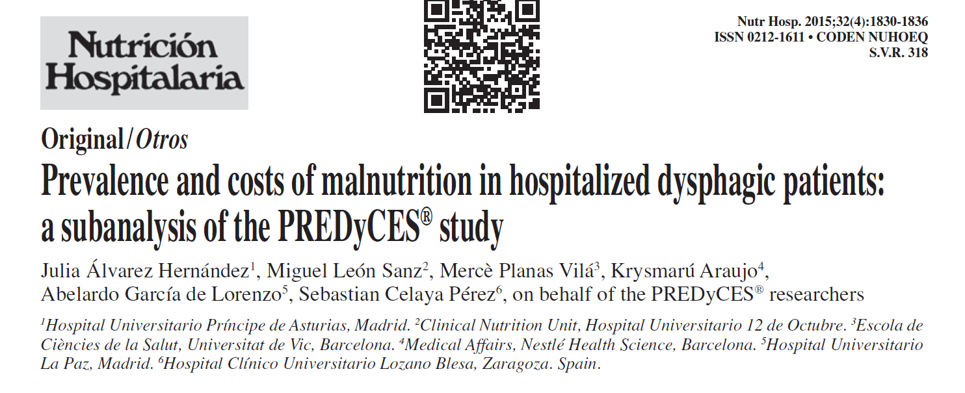
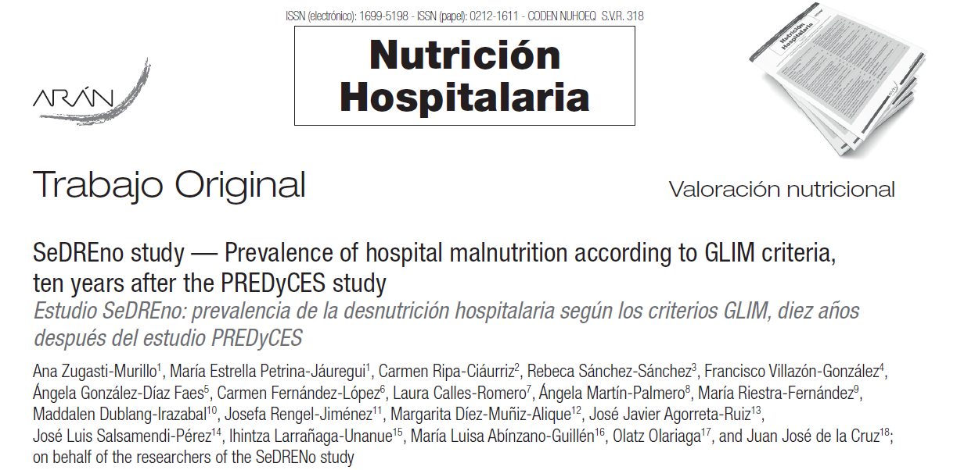
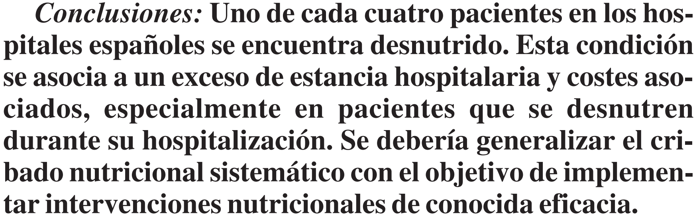
Prevalencia de la desnutrición
1 de cada 3 pacientes están desnutridos
Prevalencia de desnutrición en los pacientes al ingreso fue del 23% y al alta del 23,4%
Álvarez-Hernández, J., et al. Prevalence and costs of malnutrition in hospitalized patients; the PREDyCES Study. Nutr Hosp.2012;27:1049-1059.

Slide 13
la DESNUTRICIÓN, UN PROBLEMA IMPORTANTE EN TODOS LOS ÁMBITOS
DESNUTRICIÓN = 12%
¹
Coste estimado de la desnutrición en España
1.143 Millones de euros por año⁵
TOTAL
POBLACIÓN
AL ALTA³
AL INGRESO EN Hospital²
EN ATENCIÓN PRIMARIA⁴
1 3
33,1%
10%⁴-> 60-85%
Personas
institucionalizadas⁴
paciente
de cada
Tratado de Geriatría para residentes, capítulo 22, pág. 227. Disponible en: https://www.anme.com.mx/libros/Tratado%20de%20Geriatr%EDa%20para%20Residentes.pdf. Último acceso: Junio 2023. . 2. Zugasti Murillo A et al. Nutr Hosp 2021 Oct 13;38(5):1016-1025. 3. Álvarez Hernández J et al. Nutr Hosp. 2012;27:1049-59. 4. Rodríguez Martín A et al. Nutr Hosp 2010;(Supl. 3)25:67-79 5. León Sanz et al. Nutrition. 2015;31:1096-102.
Notes:
TALKING POINTS
Global community settings—high and low/middle income countries Overall prevalence 33.1%; 37.9 % high-income and 29.7 low-income Over age 65 multimorbidity increased to 50%
Combination of community and hospitalized/institutionalized adults >65 in high-income countries Overall prevalence 66.1%
Medical inpatients in high-income countries United States, Switzerland and Israel 86% multimorbid (n= 126,828/147,806); median age 65
Sources:
Nguyen H, Manolova G, Daskalopoulou C, Vitoratou S, Prince M, Prina AM. Prevalence of multimorbidity in community settings: A systematic review and meta-analysis of observational studies. J Comorb. 2019;9:2235042X19870934. Published 2019 Aug 22. doi:10.1177/2235042X19870934
Ofori-Asenso R, Chin KL, Curtis AJ, Zomer E, Zoungas S, Liew D. Recent Patterns of Multimorbidity Among Older Adults in High-Income Countries. Popul Health Manag. 2019;22(2):127-137. doi:10.1089/pop.2018.0069
Aubert CE, Schnipper JL, Fankhauser N, et al. Patterns of multimorbidity in medical inpatients: a multinational retrospective cohort study [published online ahead of print, 2020 Mar 16]. Intern Emerg Med. 2020;10.1007/s11739-020-02306-2. doi:10.1007/s11739-020-02306-2
Barnett K, et al.. Lancet 2012;380:37e43

Slide 14

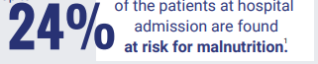

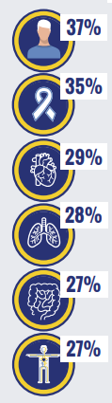

Desnutrición relacionada con la enfermedad (dre)
MÁS DEL
DE LOS PACIENTES
INGRESADOS ESTÁN
DESNUTRIDOS¹
9,6% de los pacientes con buen estado nutricional al ingreso
se DESNUTREN durante la hospitalización¹
en mayores de 70 años^{1,2}
en oncología¹
en patologías cardiacas¹
en enfermedades respiratorias¹
en gastroenterología²
en medicina interna²
CONSECUENCIAS DE LA DRE
INFECCIONES Y
COMORBILIDADES
ÚLCERAS Y
HERIDAS
NECESIDADES Y
TRATAMIENTOS
ESTANCIA
HOSPITALARIA
COSTES
PEOR
RECUPERACIÓN
CALIDAD
DE VIDA
MORTALIDAD
Contenidos extraídos y traducidos de https://www.espen.org/files/ESPEN-Fact-Sheet-Disease-Related-Malnutrition-DRM.pdf
1. Álvarez-Hernández J, et al. Nutr Hosp. 2012 Jul-Aug;27(4):1049-59. doi: 10.3305/nh.2012.27.4.5986. 2. Kruizenga H, Am J Clin Nutr. 2016 Apr;103(4):1026-32. doi: 10.3945/ajcn.115.126615

Slide 15
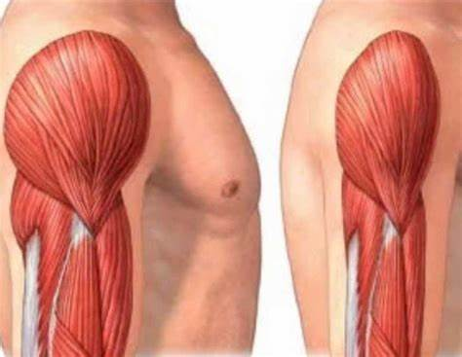
Prevalencia sarcopenia
En el estudio SeDREno-2
1 de cada 3
pacientes desnutrición y sarcopenia probable
Según estudio DRECO, más de un tercio de los pacientes presenta riesgo de sarcopenia (SARCF≥4).
En el subgrupo de pacientes con desnutrición severa, según criterios GLIM, un 42,93% muestra riesgo de sarcopenia (SARCF≥4).
Clinical Nutrition 2019 (38):1-9. Age Ageing 2019 Jan 1;48(1):16-31.
Datos preliminares del estudio DRECO: De Luis. Et al. 2023. Riesgo de sarcopenia según cuestionario SARCF en el estudio DRECO, relación con variables de valoración nutricional morfofuncional.

Slide 16

PÉRDIDA DE MASA MUSCULAR EN PACIENTES TIPO
EPOC¹
15-40%
NEFROPATÍAS²
4-74%
* en hemodiálisis
CÁNCER³
5-89%
CRÍTICO⁴ (estancia en UCI)
-2%/día
INMOVILIZACIÓN
(7 días)⁵
-5,5%
1. Canton A et al. Nutr Hosp 2019 Jul 1;36(Spec No2):38-43. 2. Carrero JJ et al. Kidney International (2016) 90, 53–66. 3. K.L. Ford, M.B. Sawyer, C.F. Trottier et al. Clinical Nutrition ESPEN, https://doi.org/10.1016/j.clnesp.2020.11.016. 4. Wandrag L, Brett SJ, Frost GS, Bountziouka V, Hickson M (2019) PLoS ONE 14(11): e0224565. 5. Kirwan R, et al. Geroscience. 2020 Oct 1:1-32.

Slide 17
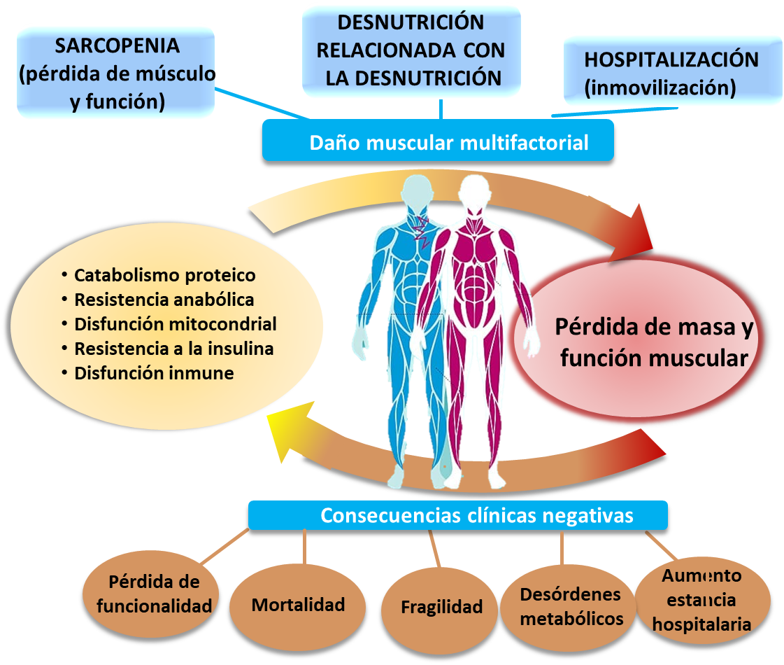
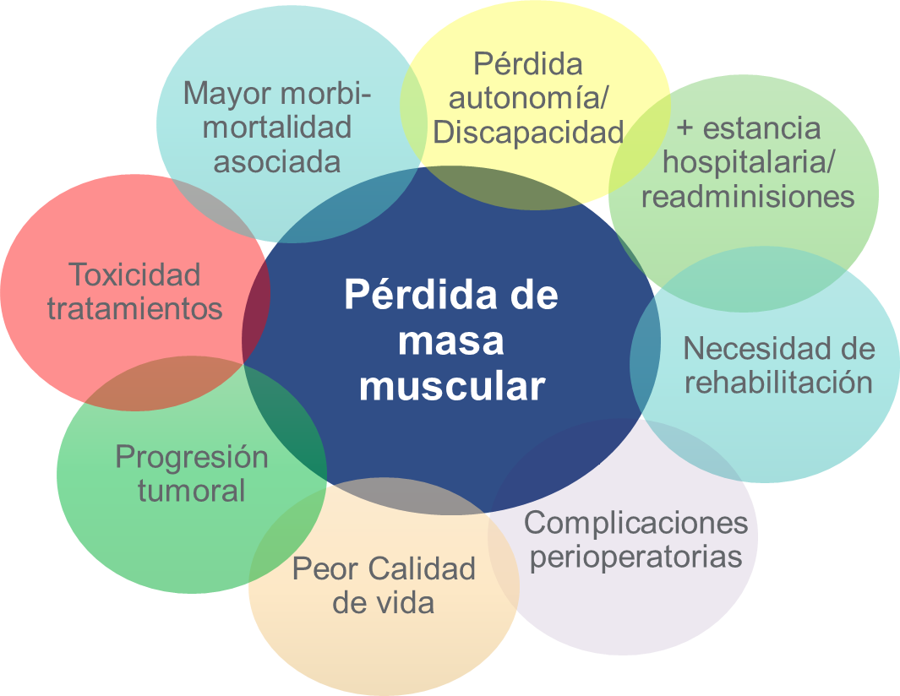
DESNUTRICIÓN Y PÉRDIDA MUSCULAR: CLAVES PARA LA RECUPERACIÓN
La pérdida de masa muscular y función se favorece si existe desnutrición^{1,} siendo además un potente predictor independiente de pronóstico²⁻⁹
3-9
Aumento
estancia
Adaptado y traducido de²
1. Fischer M et al., Nutr Clin Pract 2015 Apr;30(2):239-48. 2. Sanz París A et al. J Nutr Health Aging. 2018;22(6):664-675. 3. Xiao J﻿ et al. JAMA Surg. Published online August 12, 2020. 4. Shi et al. Ann Nutr Metab. 2019;75(4):213-222.5. Caan et al. JAMA Oncol. 2018; 4(6):798-804. 6. Prado, et al. Ann Med. 2018;50:675-693.7. Caan et al Cancer Epid Biom Prev. 2017;26(7):1008-1015.8. Shachar SS et al. Clin Cancer Res 2017 Feb 1;23(3):658-665. 9. Prado et al. Lancet Oncology 2008 9(7) P629-635

Slide 18
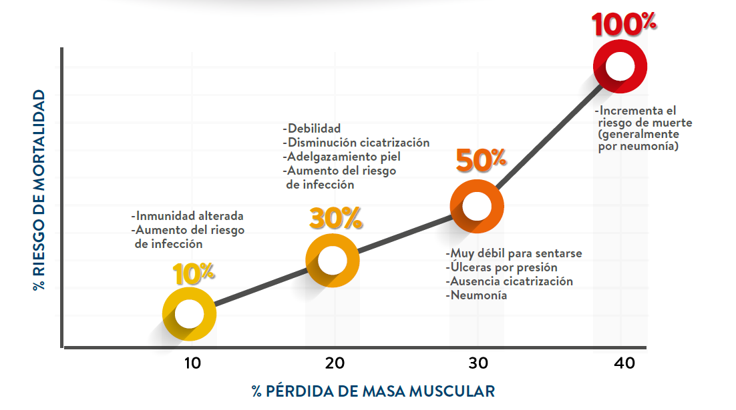
Consecuencias pérdida de masa muscular
Gráfica % pérdida masa muscular vs. mortalidad
Demling RH. Nutrition, anabolism, and the wond healing process: and overview. Eplasty.2009; 9:E9.

Slide 19
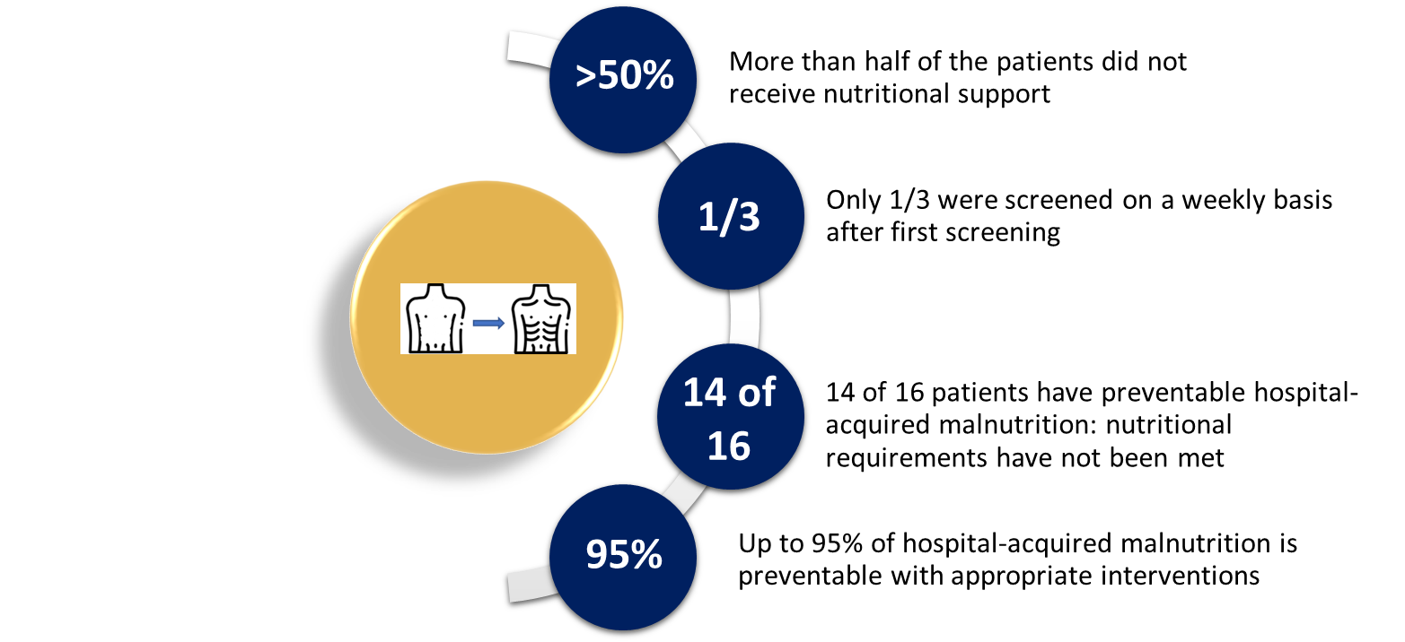
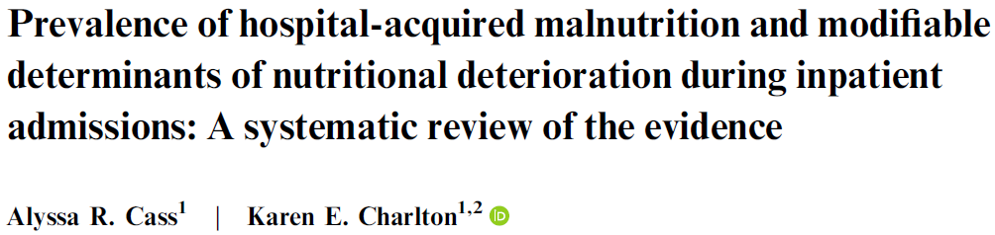
Nutritional risk screening is an ongoing process
Systematic review of 15 studies
10%–65% of hospitalized patients experienced a nutritional decline
Nutritional intervention is more reactive than proactive
Barriers to optimizing nutritional support
Poor appetite
Meal interruptions/dissatisfaction
Procedure-related fasting
Untreated nutrition impact symptoms
Mitigation of hospital-acquired malnutrition is possible with appropriate preventive strategies: Oral nutritional supplements (ONS), parenteral nutrition, and dietary modifications
Cass AR, Charlton KE. J Hum Nutr Diet. 2022;35(6):1043-1058.
Notes:
*Animated slide

Slide 20

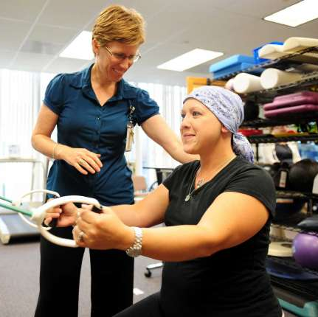
Masa muscular: más fácil preservar que recuperar¹
En 10 días
↓1,5 Kg de músculo²
12 semanas de práctica de ejercicio
↑0,6 Kg de músculo³
1. Prado C. et al J Cachexia Sarcopenia Muscle. 2021 Feb;12(1):3-8. 2. Kortebein P et al. JAMA 2007;25;297(16):1772-4. 3. Verdijk LN et al. J Gerontol A Biol Med Sci 2009;64A:332

Slide 21
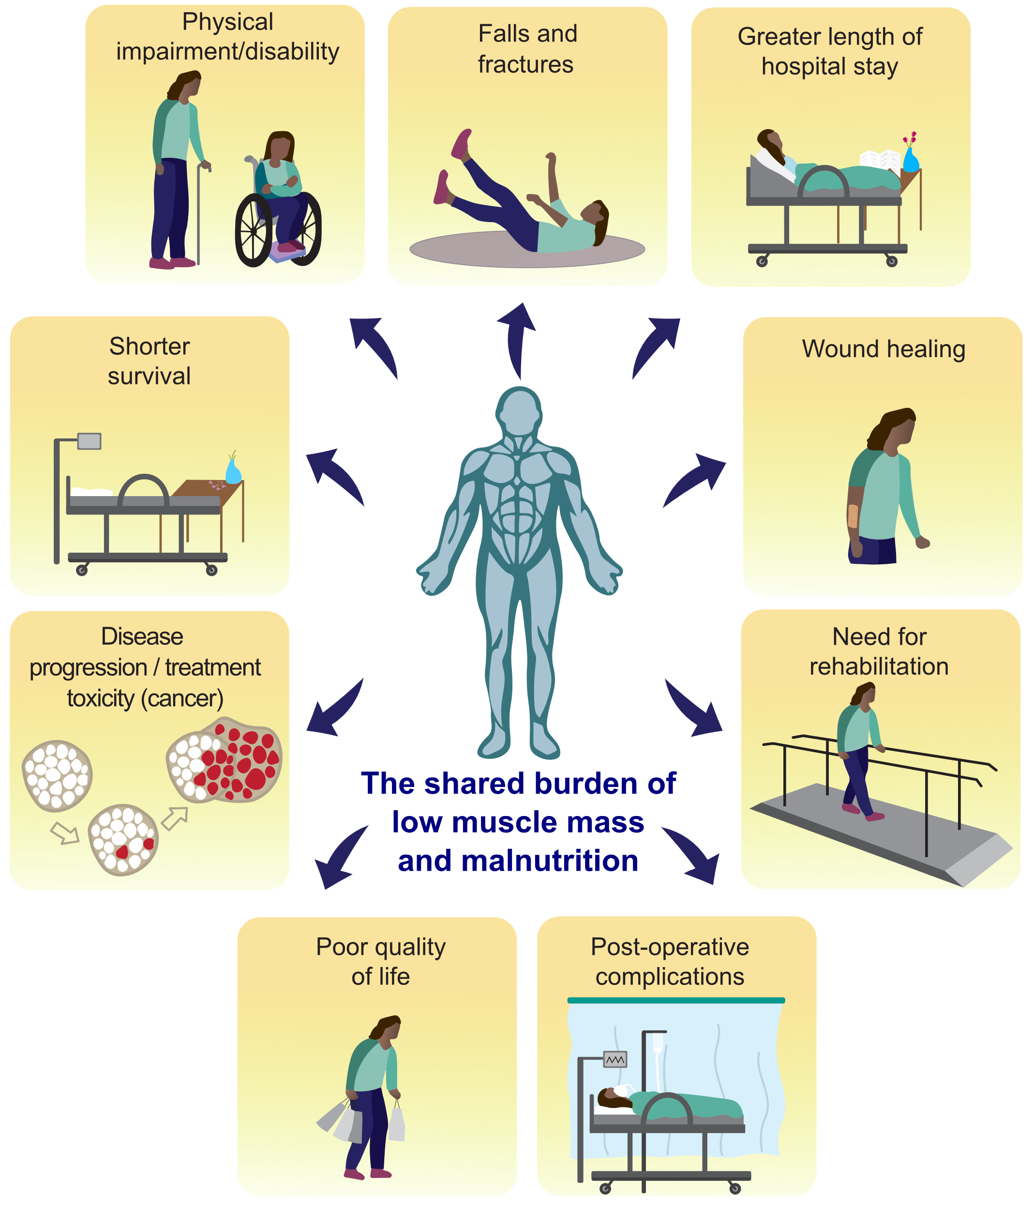
Problemas funcionales y/o discapacidad
Fracturas y caídas
Mayor estancia hospitalaria
Supervivencia
menor
Cicatrización de heridas
Tanto la desnutrición como la pérdida muscular son predictores independientes de peor pronóstico¹
Progresión del tumor/toxicidad
de tratamiento (cáncer)
Necesidad de rehabilitación
La carga compartida de la pérdida de músculo y la desnutrición
Peor calidad de vida
Complicaciones post-operatorias
Adaptado y traducido de¹: Prado et al. Paper Under Review. Advances in Muscle Health and Nutrition: A Toolkit for Healthcare Professionals.
1. Prado C et al. Clin Nutr 2022;41(10):2244-2263

Slide 22

CRIBADO Y DIAGNÓSTICO NUTRICIONAL

Slide 23
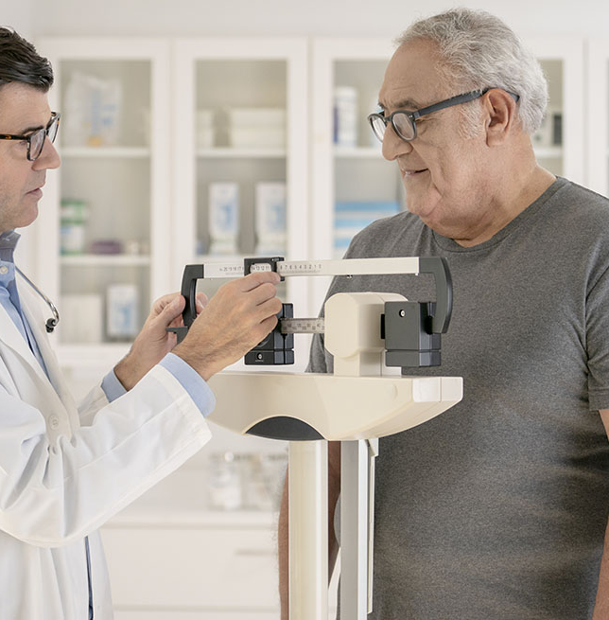
El cribado nutricional es un procedimiento estandarizado que permite identificar a los individuos con desnutrición o con riesgo que se pueden beneficiar de un apropiado tratamiento nutricional¹.
1. Ballesteros-Pomar, G. Blay Cortés, F. Botella Romero et al., Endocrinología, Diabetes y Nutrición, https://doi.org/10.1016/j.endinu.2021.09.015

Slide 24
La importancia del cribado nutricional
Especialmente relevante en personas con¹:
EDAD AVANZADA
ENFERMOS CRÓNICOS
PACIENTES PLURIPATOLÓGICOS
ENFERMOS CRÓNICOS
PACIENTES CON ENFERMEDADES DE ESPECIAL RIESGO NUTRICIONAL
Oncológicas
Digestivas
Renales
Infecciosas
Cardiorrespiratorias
1. Ballesteros-Pomar, G. Blay Cortés, F. Botella Romero et al., Endocrinología, Diabetes y Nutrición, https://doi.org/10.1016/j.endinu.2021.09.015

Slide 25





El proceso de cuidado nutricional DEBE SER UN CICLO
Evaluación
Diagnóstico
Screening dentro de las primeras 24 - 48 h
La evaluación nutricional es el primer paso en el proceso de cuidado nutricional
C
D
Monitorización
.
Intervención
Notes:
*Animated slide

Slide 26
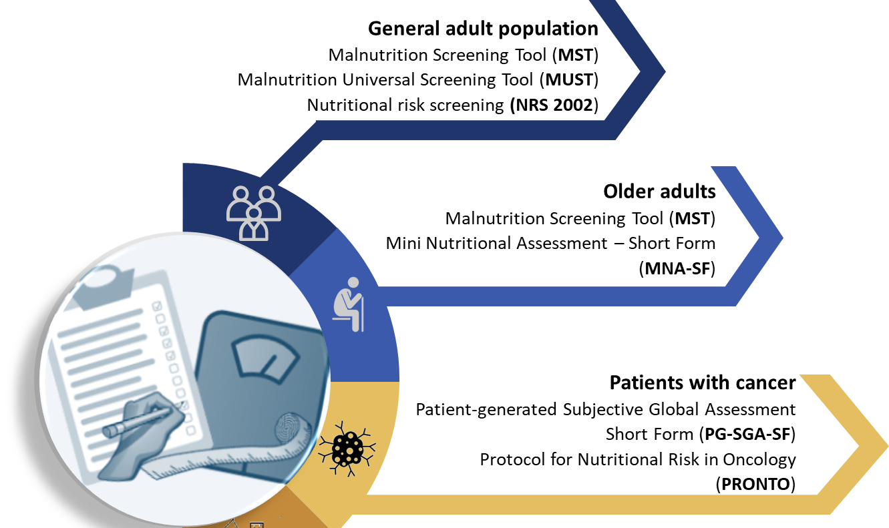
Herramientas de SCREENING nutricional más utilizadas
Identificar a los pacientes desnutridos o en riesgo de desnutrición en una etapa temprana o en el ingreso hospitalario

Slide 27
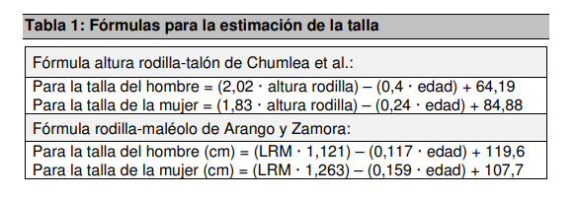
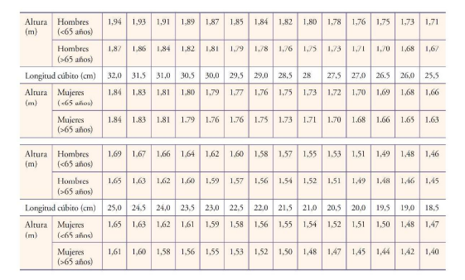
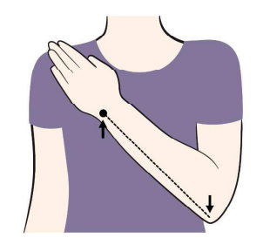
ANTROPOMETRÍA INDIRECTA: ESTIMACIÓN TALLA
La talla permite el cálculo de otros marcadores como el IMC y los requerimientos calóricos durante la ingesta
Cuando no es posible su medición directa, existen ecuaciones para su estimación a partir de la altura-rodilla-talón o rodilla-maléolo (LRM)- tabla 1
Otro método ampliamente utilizado es la determinación por la medida de la longitud del antebrazo (distancia entre el codo y el punto medio más prominente de la muñeca)
Tabla 2. Estimación de la talla a partir de la medición del cúbito
García de Lorenzo A, Álvarez J, Calvo MV, et al. Nutr Hosp 2005;20:82-7.

Slide 28
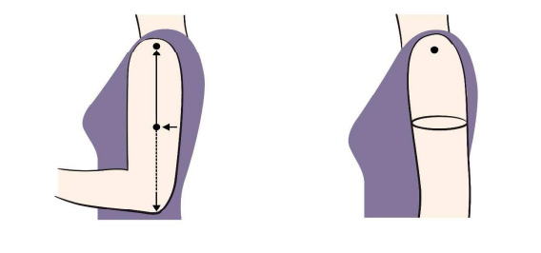
CIRCUNFERENCIA DE BRAZO O PERÍMETRO BRAQUIAL
Cuando no pueda determinarse el peso o la talla, el IMC puede estimarse por la medida de la circunferencia de brazo no dominante (perímetro braquial)
Cuando este perímetro es <23,5 cm, es muy probable que el IMC sea menor a 20 kg/m²
Para valores de perímetro >32 cm, se corresponde con IMC>30 kg/m², lo que se considera obesidad
Diagrama para establecer el punto medio del brazo no dominante
Medición del perímetro braquial
Todorovic V et al. The “MUST” Explanatory Booklet: a guide to te Malnutrition Universal Screening Tool (MUST) for Adults. Malnutrition Advisory group (MAG), Standing Committee of the British Association for Parenteral and Enteral Nutrition (BAPEN) 2003.

Slide 29
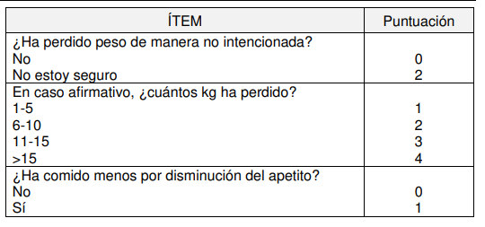
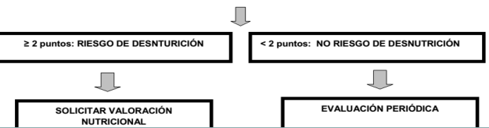
Malnutrition Screening tool (MST)
Objetivo
Identificar a los pacientes en riesgo de desnutrición al ingreso en el hospital
Adultos mayores que viven en instituciones
Variables
Pérdida de peso (cantidad) y reducción de la ingesta de alimentos
Clasificación
≥ 2: En riesgo de desnutrición
≤ 1: No hay riesgo nutricional; rescreening semanal
Se recomienda realizar en las primeras 24 h de hospitalización y reevaluar semanalmente a los pacientes sin riesgo
Ferguson M, et al. Nutrition. 1999;15(6):458-464.
Abbott Nutrition. Malnutrition Screening Tool. May 2013. Último acceso Abril 2023. https://static.abbottnutrition.com/cms-prod/abbottnutrition-2016.com/img/Malnutrition%20Screening%20Tool_FINAL_tcm1226-57900.pdf // Frías Soriano, L. et al. (no date) Curso de cribado nutricional. Disponible en: https://www.alianzamasnutridos.es/Views/uploads/Curso%20cribado%20nutricional%20con%20casos%20cl%C3%ADnicos.pdf.

Slide 30
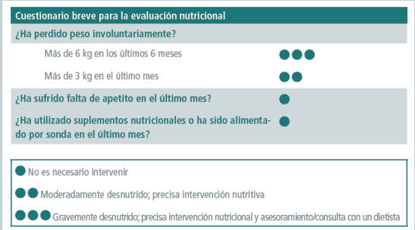
Short Nutritional Assesment Questionnaire (SNAQ- Hospitales)
Objetivo
SNAQ es una herramienta de detección rápida y fácil para pacientes hospitalizados
Variables
Pérdida de peso (cantidad), falta de apetito y uso de soporte nutricional
Clasificación
0-1 : No presenta desnutrición
2: Desnutrición moderada
≥ 3: Desnutrición severa
Adaptado de: Early detection and treatment of malnutrition in hospital. Disponible en: http://www.fightmalnutrition.eu/wp-content/uploads/2017/04/Early_detection_and_treatment_of_malnutrition_in_hospital.pdf (Último acceso: Julio 2023). // Frías Soriano, L. et al. Curso de cribado nutricional. Disponible en: https://www.alianzamasnutridos.es/Views/uploads/Curso%20cribado%20nutricional%20con%20casos%20cl%C3%ADnicos.pdf. (Último acceso: Julio 2023)

Slide 31
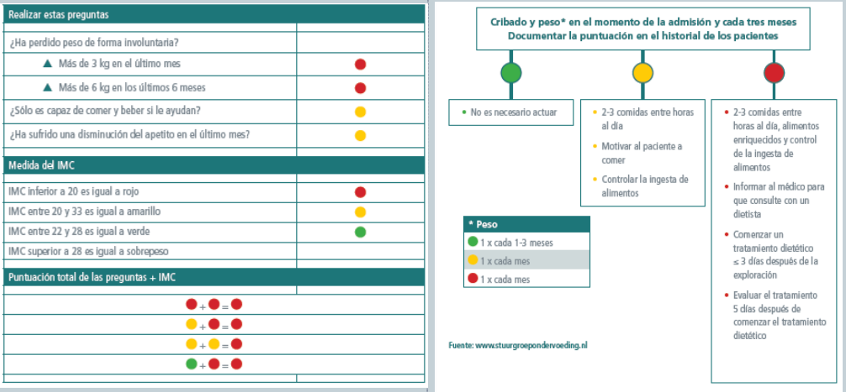
Short Nutritional Assesment Questionnaire (SNAQ- COMUNIDAD)
Objetivo
SNAQ es una herramienta de detección rápida y fácil para pacientes en comunidad
Variables
Pérdida de peso (cantidad), ayuda para alimentarse, falta de apetito e IMC
Clasificación
Verde : No es necesario actuar
Amarillo: Controlar al paciente y plan de comidas
Rojo: Plan de comidas y evaluar tratamiento dietético
Frías Soriano, L. et al. Curso de cribado nutricional. Disponible en: https://www.alianzamasnutridos.es/Views/uploads/Curso%20cribado%20nutricional%20con%20casos%20cl%C3%ADnicos.pdf. (Último acceso: Julio 2023)

Slide 32
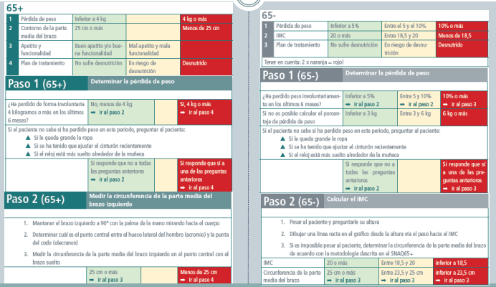
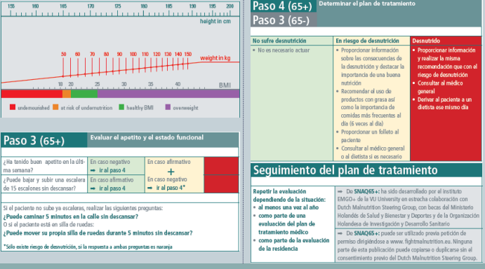
Short Nutritional Assesment Questionnaire (SNAQ- RESIDENCIAS)
≥ 65 años
Objetivo
SNAQ es una herramienta de detección rápida y fácil para pacientes en RESIDENCIAS MAYORES DE 65 AÑOS
Variables
Pérdida de peso (cantidad), perímetro brazo, apetito y funcionalidad, plan de tratamiento
Clasificación
Verde : No sufre desnutrición
Amarillo: En riesgo de desnutrición
Rojo: Desnutrido
Frías Soriano, L. et al. Curso de cribado nutricional. Disponible en: https://www.alianzamasnutridos.es/Views/uploads/Curso%20cribado%20nutricional%20con%20casos%20cl%C3%ADnicos.pdf. (Último acceso: Julio 2023)

Slide 33
Short Nutritional Assesment Questionnaire (SNAQ- RESIDENCIAS)
< 65 años
Objetivo
SNAQ es una herramienta de detección rápida y fácil para pacientes en RESIDENCIAS MENORES DE 65 AÑOS
Variables
Pérdida de peso (cantidad), IMC, plan de tratamiento
Clasificación
Verde : No sufre desnutrición
Amarillo: En riesgo de desnutrición
Rojo: Desnutrido
Frías Soriano, L. et al. Curso de cribado nutricional. Disponible en: https://www.alianzamasnutridos.es/Views/uploads/Curso%20cribado%20nutricional%20con%20casos%20cl%C3%ADnicos.pdf. (Último acceso: Julio 2023)

Slide 34
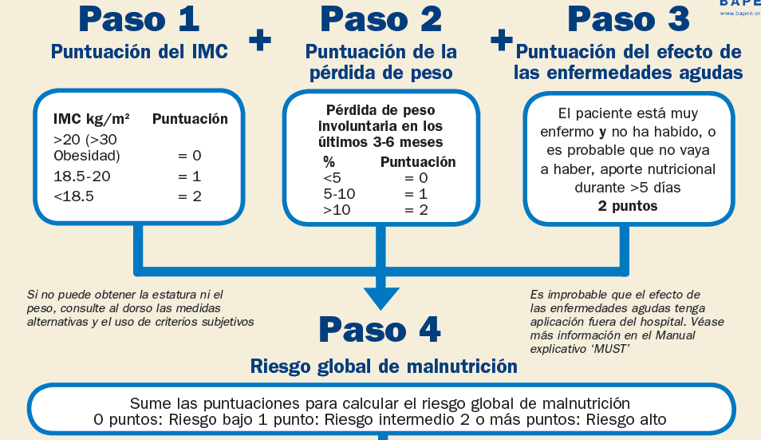
Malnutrition Universal Screening Tool (Must)
Objetivo Identificar a los pacientes que actualmente están desnutridos o que están en riesgo de desnutrirse en todos los entornos de atención
Variables IMC, pérdida de peso involuntaria, ingesta reducida de alimentos durante ≥ 5 días (enfermedad aguda)
Weekes CE, et al. Clin Nutr. 2004;23(5):1104-1112.
BAPEN. MUST. Accessed April 2023. https://www.bapen.org.uk/pdfs/must/must_page3.pdf
BMI- Body Mass Index
Notes:
*Animated slide
Step 5_BAPEN. MUST. Accessed April 2023. https://www.bapen.org.uk/pdfs/must/must_page3.pdf- Permissible/low risk

Slide 35
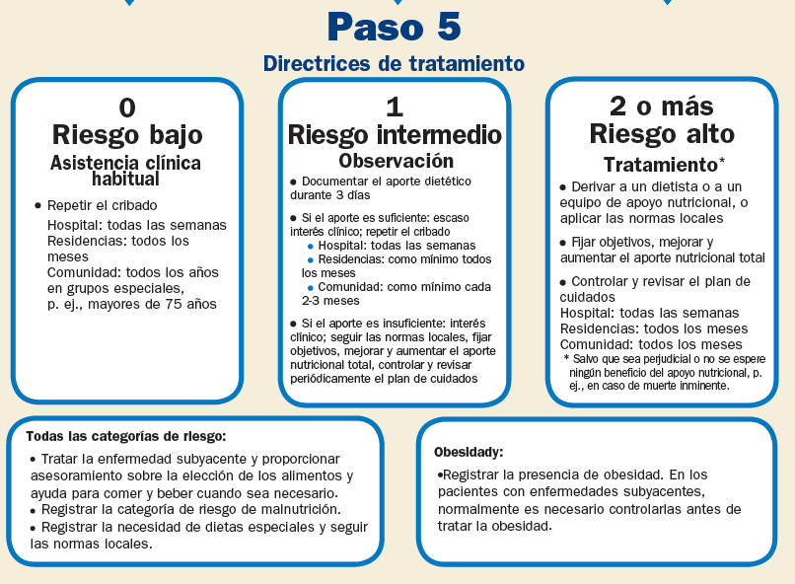
Malnutrition Universal Screening Tool (Must)
Clasificación
≥ 2: Alto riesgo de desnutrición 1: Riesgo medio de desnutrición 0: Bajo riesgo de desnutrición
Weekes CE, et al. Clin Nutr. 2004;23(5):1104-1112.
BAPEN. MUST. Accessed April 2023. https://www.bapen.org.uk/pdfs/must/must_page3.pdf
BMI- Body Mass Index
Notes:
*Animated slide
Step 5_BAPEN. MUST. Accessed April 2023. https://www.bapen.org.uk/pdfs/must/must_page3.pdf- Permissible/low risk

Slide 36
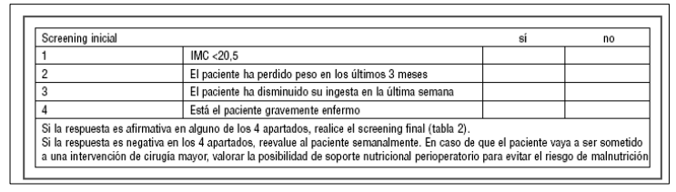
Nutritional risk screening (NRS 2002)
Pre-screening
Kondrup J, et al. Clin Nutr. 2003;22(3):321-336. // Kondrup J, et al. Clin Nutr. 2003;22(4):415-421. // Frías Soriano, L. et al. Curso de cribado nutricional. Disponible en: https://www.alianzamasnutridos.es/Views/uploads/Curso%20cribado%20nutricional%20con%20casos%20cl%C3%ADnicos.pdf. (Último acceso: Julio 2023)
Notes:
Table 1_Kondrup J, et al. Clin Nutr. 2003;22(4):415-421._Lifted- Permissions pptx GRANTED RF/CCC

Slide 37
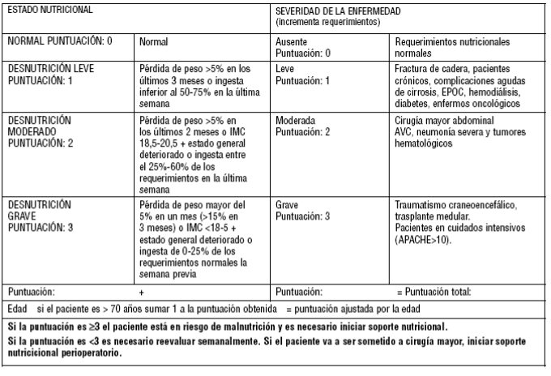
Nutritional risk screening (NRS 2002)
Objetivo
Detectar la presencia de riesgo de desnutrición en el ámbito hospitalario
Variables
Pérdida de peso, IMC, deterioro del estado general y consumo reciente de alimentos Gravedad de la enfermedad y edad ≥ 70 años
Clasificación
≥ 3: En riesgo de desnutrición < 3: Sin riesgo nutricional; Rescrening semanal
Kondrup J, et al. Clin Nutr. 2003;22(3):321-336. // Kondrup J, et al. Clin Nutr. 2003;22(4):415-421 // Frías Soriano, L. et al. Curso de cribado nutricional. Disponible en: https://www.alianzamasnutridos.es/Views/uploads/Curso%20cribado%20nutricional%20con%20casos%20cl%C3%ADnicos.pdf. (Último acceso: Julio 2023)
EPOC- Enfermedad Pulmonar Obstructiva Crónica // APACHE- Evaluación fisiológica aguda y evaluación de salud crónica
Notes:
Table 2_Kondrup J, et al. Clin Nutr. 2003;22(4):415-421._Lifted- Permissions pptx GRANTED RF/CCC

Slide 38
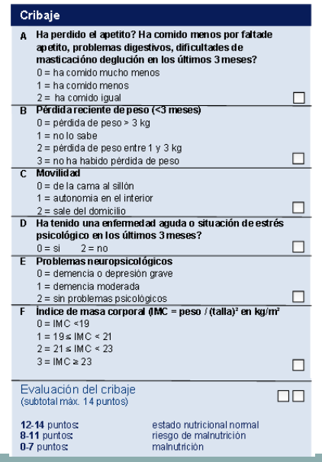
Mini Nutritional assessment short form (MNA®-SF)
Objetivo
Identificar el riesgo de desnutrición en adultos mayores
Variables
Reducción de la ingesta de alimentos, pérdida de peso, movilidad, estrés psicológico / enfermedad aguda, problemas neuropsicológicos, IMC o circunferencia de la pantorrilla
Clasificación
0 - 7: Desnutridos 8 - 11: En riesgo de desnutrición 12 - 14: Estado nutricional normal
Guigoz Y, Vellas B. J Nutr Health Aging. 2021;25(4):528-583.// Nestlé Nutrition Institute. Mini Nutritional Assessment (MNA). Último acceso Abril 2023. https://www.mna-elderly.com/sites/default/files/2021-10/mna-mini-english-imperial.pdf // Frías Soriano, L. et al. Curso de cribado nutricional. Disponible en: https://www.alianzamasnutridos.es/Views/uploads/Curso%20cribado%20nutricional%20con%20casos%20cl%C3%ADnicos.pdf. (Último acceso: Julio 2023)
Notes:
https://www.mna-elderly.com/sites/default/files/2021-10/mna-mini-english-imperial.pdf_Lifted- assessment tool- permissible/low risk

Slide 39
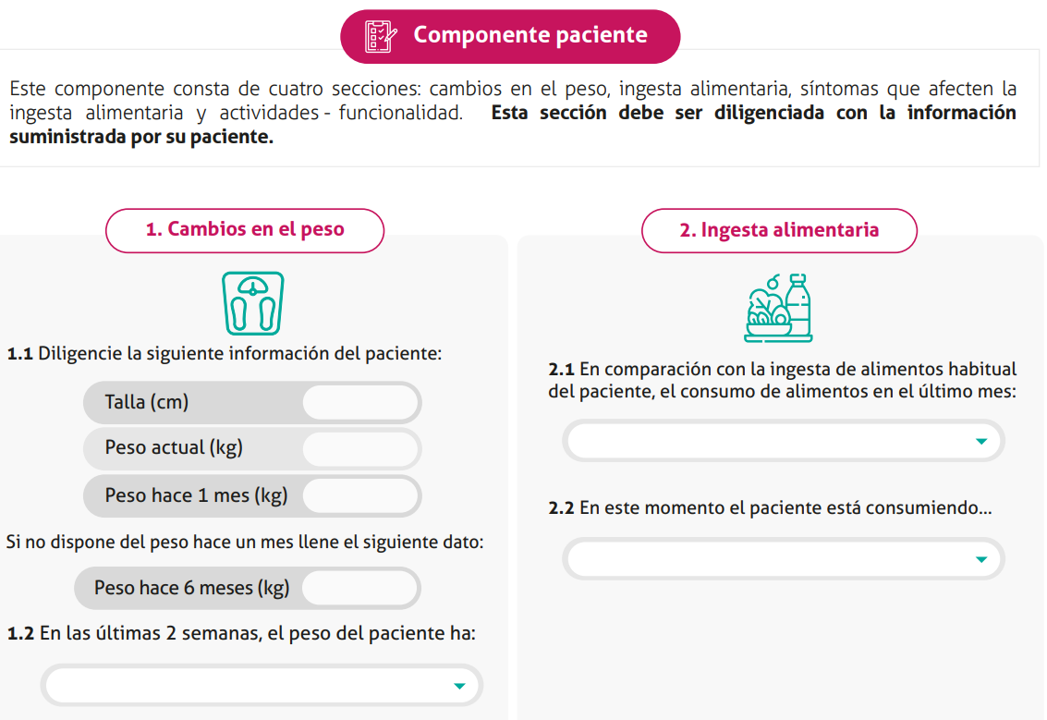
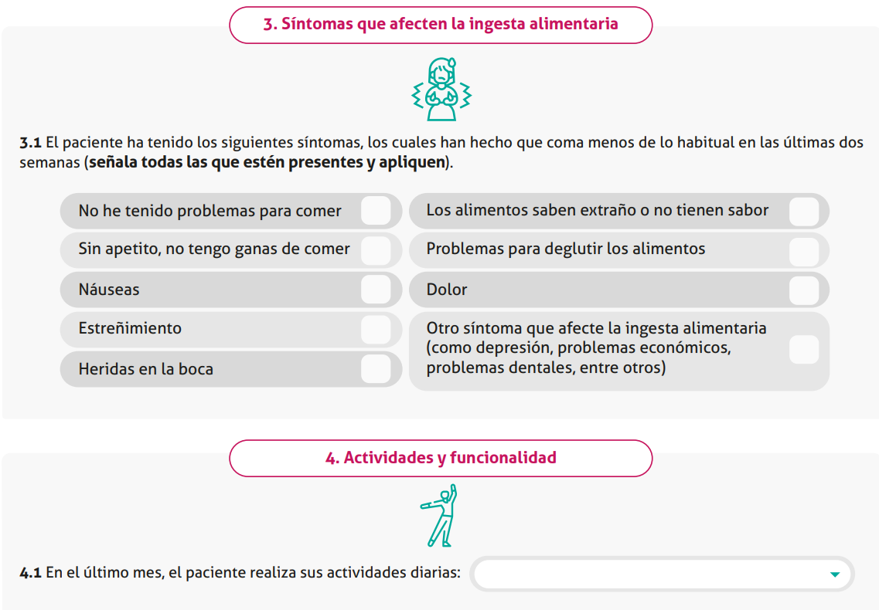
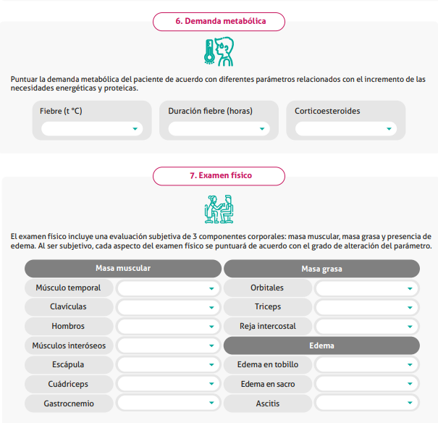
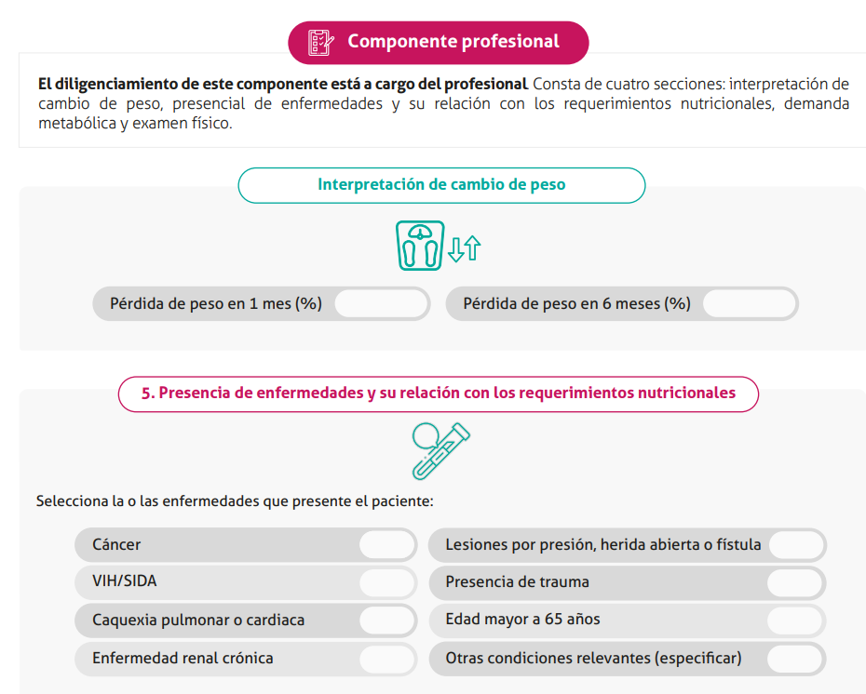
Patient-generated subjective global assessment short form (PG-SGA SF)
Objetivo
Identificar el riesgo de desnutrición en pacientes con cáncer
Variables
Pérdida de peso, reducción de la ingesta de alimentos, síntomas de impacto nutricional y actividad y función
Clasificación
≥ 9: Alto riesgo de desnutrición 4 - 8: Riesgo moderado de desnutrición 0 - 3: bajo riesgo de desnutrición
Jager-Wittenaar H, Ottery FD. Curr Opin Clin Nutr Metab Care. 2017;20(5):322-329. Scored Patient-Generated Subjective Global Assessment (PG-SGA). Último acceso en Julio 2023. https://pt-global.org/wp-content/uploads/2021/02/PG-SGA-Metric-version-4.3.20-std-logo.pdf // Evaluación Global Subjetiva generada por el Paciente - Boydorr. Disponible en: https://educacion.boydorr.com/recursos/cancer/PG-SGA_V3.pdf (Último acceso: Julio 2023).
Notes:
Jager-Wittenaar H, Ottery FD. Curr Opin Clin Nutr Metab Care. 2017;20(5):322-329.
https://pt-global.org/wp-content/uploads/2021/02/PG-SGA-Metric-version-4.3.20-std-logo.pdf- Assessement tool- permissible/low risk

Slide 40
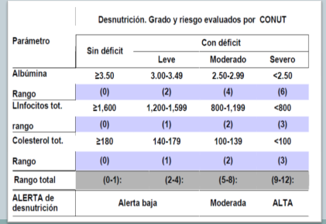
Controlling Nutritional status (CONUT)
Objetivo
Detección precoz y control continuo de la desnutrición hospitalaria, con las características adecuadas para las funciones de cribado
Variables
Niveles de albúmina
Linfocitos total
Colesterol
Clasificación
0 - 1: Normonutridos 2-4: Ligera desnutrición 5-8: Desnutrición moderada
9-12: Desnutrición Severa
Ignacio de Ulíbarri, J., González-Madroño, A., de Villar, N. G., González, P., González, B., Mancha, A., Rodríguez, F., & Fernández, G. (2005). CONUT: a tool for controlling nutritional status. First validation in a hospital population. Nutricion hospitalaria, 20(1), 38–45.

Slide 41
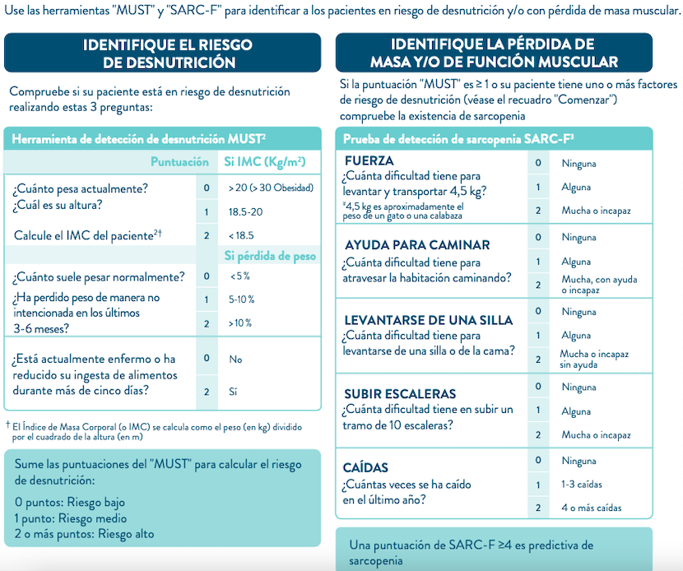
remote-malnutrition APP (R-MAPP)
R-MAPP (rmappnutrition.com)
Objetivo
Identificación remota del riesgo de desnutrición y pérdida de masa muscular y función
Variables
MUST: IMC, pérdida de peso, reducción de la ingesta de alimentos durante 5 días (enfermedad aguda)
SARC-F: fuerza, ayuda para caminar, levantarse de una silla, subir escaleras y caídas
Clasificación
MUST ≥ 2 o/y SARC-F ≥ 4: Riesgo de desnutrición y sarcopenia
MUST ≤ 1 o/y SARC-F < 4: Bajo riesgo de desnutrición y sarcopenia
Krznarić Ž, et al. Clin Nutr. 2020;39(7):1983-1987.
EPA- Eicosapentaenoic Acid
HMB- β-Hydroxy-β-Methylbutyrate
IBD- Inflammatory Bowel Disease
TGF-β2- Transforming Growth Factor Beta-2
Notes:
*Animated slide
R-MAPP- Abbott- Permissible

Slide 42
Proceso de cuidado nutricional
Evaluación
Diagnóstico
D
C
Volver a reevaluar cada semana (hospital)
Monitorización
.
Intervención

Slide 43
DIAGNÓSTICO de desnutrición RELACIONADA CON LA ENFERMEDAD

Slide 44




Iniciativa de Liderazgo Mundial sobre Malnutrición (GLIM) dentro de la atención nutricional
Realice una evaluación de riesgos nutricionales con una herramienta válida
Verifique los cinco criterios GLIM Por separado o de: Evaluación global subjetiva Evaluación global subjetiva generada por el paciente Mini evaluación nutricional
Uso GLIM Grado de severidad de densutrición
Aplicar Criterios de diagnóstico
Criterios fenotípicos
Criterios etiológicos
La elección de la herramienta de cribado influye en el diagnóstico de la desnutrición
Notes:
*Animated slide

Slide 45
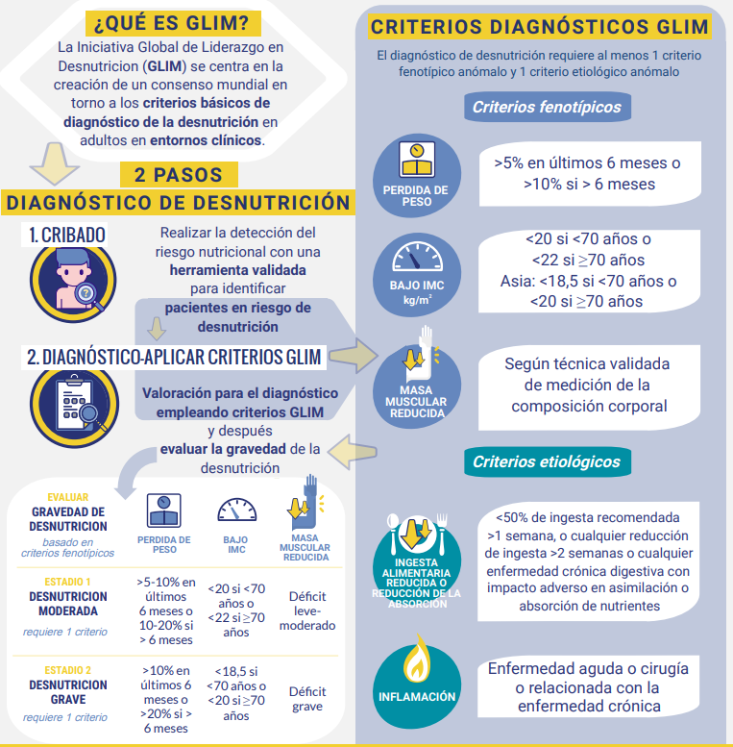

*ASPEN, ESPEN, FELANPE and PENSA representatives constituted the core leadership commitee to form GLIM. Cederholm T, et al. Clin Nutr. 2019;38(1):1-9. doi:10.1016/j.clnu.2018.08.002 Barazzoni R, et al. Clin Nutr. 2022;41(6):1425-1433. doi:10.1016/j.clnu.2022.02.001

Slide 46
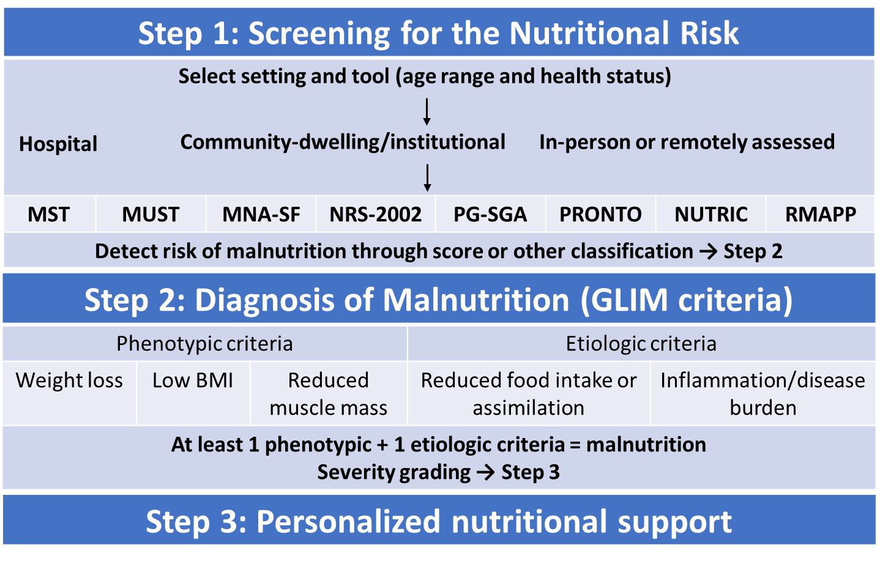
Desde el cribado hasta el diagnóstico específico y el tratamiento individualizado
Paso 1: Cribado del Riesgo Nutricional
Seleccione la configuración y la herramienta (rango de edad y estado de salud)
En comunidad/institución
En persona o evaluación en remoto
Detectar riesgo de desnutrición por puntuación o clasificación → Paso 1
Paso 2: Diagnóstico de la Desnutrición (criterios GLIM)
Criterio Fenotípico
Criterio Etiológico
Pérdida de peso
IMC bajo
Masa muscular reducida
Reducción de la ingesta o asimilación
Inflamación/carga enfermedad
Al menos 1 criterio fenotípico + 1 criterio etiológico = desnutrición
Grado de severidad → Paso 3
Paso 3: Individualizar el soporte nutricional
Gressies C, et al. JPEN J Parenter Enteral Nutr. 2023;47 Suppl 1:S16-S23.
Notes:
Adapted from Gressies C, et al. JPEN J Parenter Enteral Nutr. 2023;47 (Suppl 1):S16-S23._Permissible/low risk

Slide 47
CRIBADO DE SARCOPENIA Y DE LA MASA MUSCULAR REDUCIDA MEDIANTE TÉCNICAS DE COMPOSICIÓN CORPORAL Y MARCADORES SUBROGADOS

Slide 48
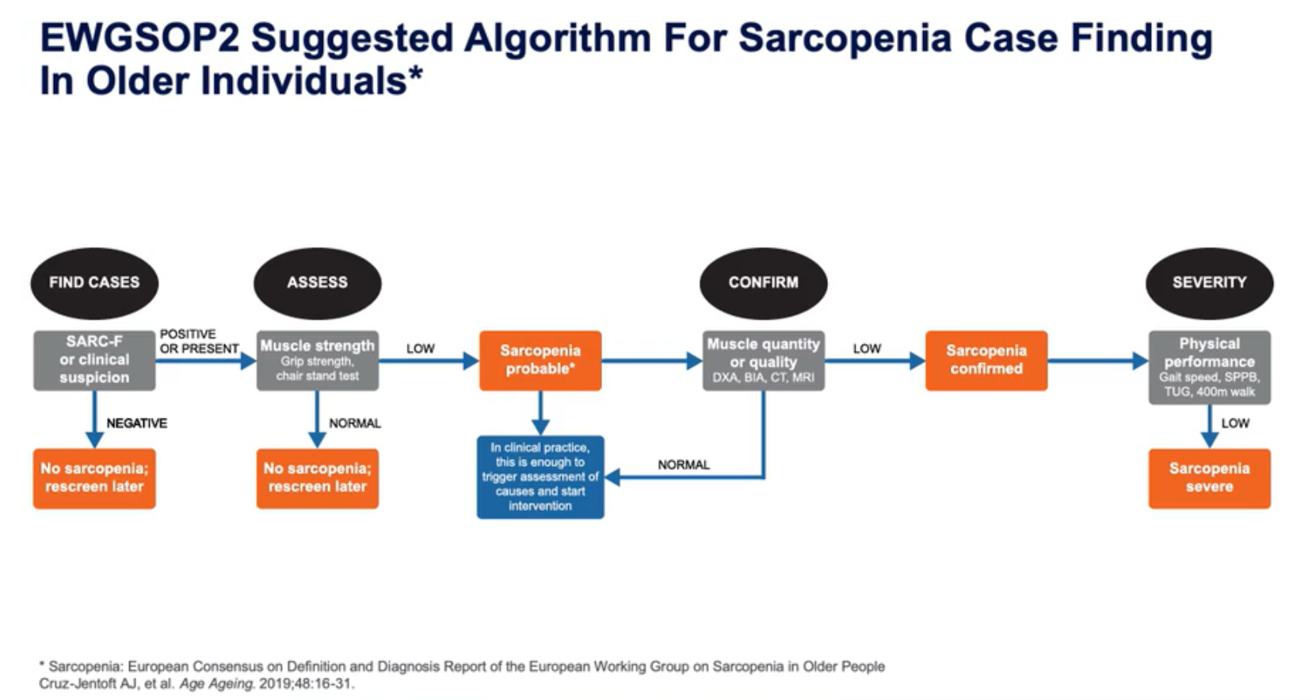
Sarcopenia is now considered a muscle disease (muscle failure), with low muscle strength overtaking the role of low muscle mass as a principal determinant
Notes:
Hablar del SARC F
Sarcopenia is now considered a muscle disease (muscle failure), with low muscle strength overtaking the role of low muscle mass as a principal determinant
sarcopenia is associated with low muscle quantity and quality, but these parameters are now used mainly in research rather than in clinical practice. Muscle mass and
muscle quality are technically difficult to measure accurately
In these revised guidelines, muscle strength comes to the forefront, as it is recognized that strength is better than mass in predicting adverse outcomes
Dynapenia=baja fuerza; Kratopenia=Baja potencia

Slide 49
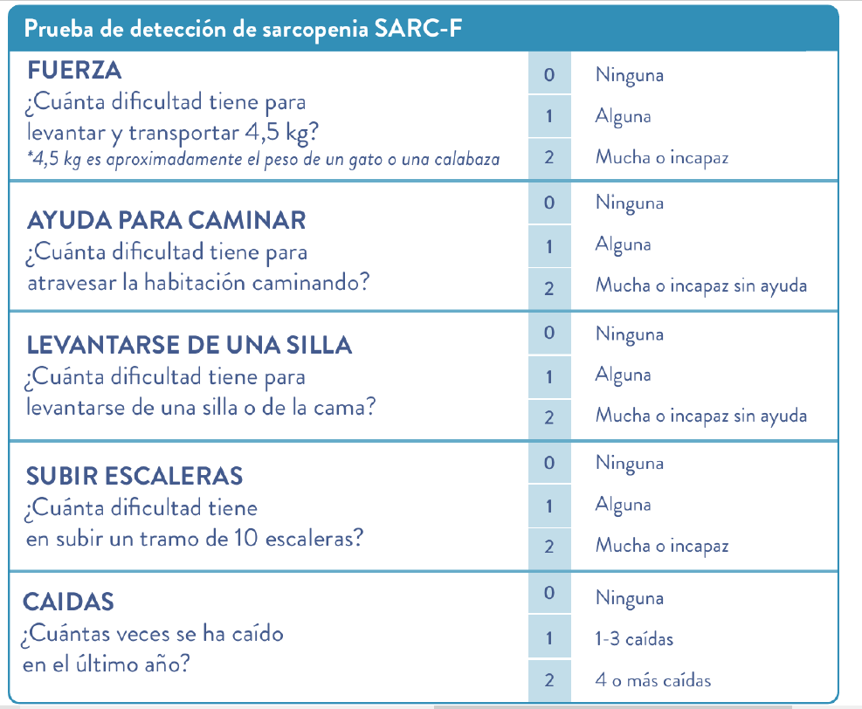
CRIBADO DE SARCOPENIA (SARC-F)
Objetivo
Desarrollo de una prueba rápida de diagnóstico de sarcopenia
Variables
Fuerza
Ayuda para caminar
Lavantarse de la silla
Subir escaleras
Caídas
Clasificacion
≥ 4: Predictivo de sarcopenia
< 4: No predictivo de sarcopenia
Malmstrom, T.K. and Morley, J.E. (2013) “SARC-F: A simple questionnaire to rapidly diagnose sarcopenia,” Journal of the American Medical Directors Association, 14(8), pp. 531–532.

Slide 50
Valoración de la masa muscular esquelética
Gold standard
Valoración composición corporal global
Resonancia magnética (RMI)
Proxies
Grosor muscular o área muscular cros-seccional
Ecografía y TAC
Marcadores
Compartimentos o parámetros asociados con masa muscular
Absorciometría de rayos X de energía dual (DXA)
Bioimpedancia (BIA)
Antropometría

Slide 51
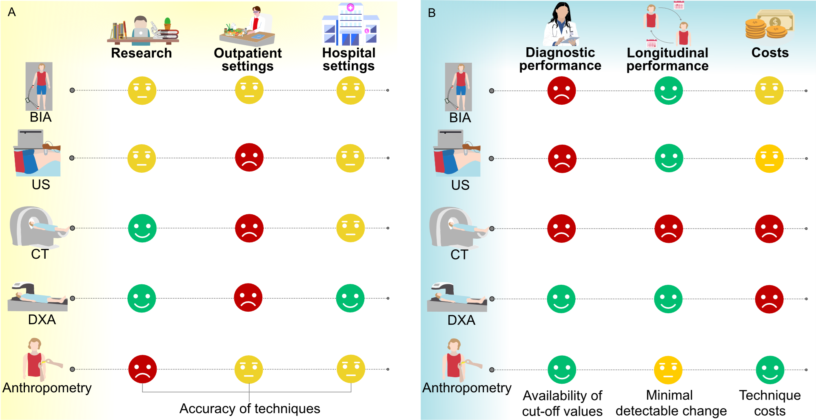
Técnicas para la valoración muscular
Prado CM, et al. Clin Nutr. 2022;41(10):2244-2263.
Notes:
Performance of techniques for muscle mass assessment_Prado CM, et al. Clin Nutr. 2022;41(10):2244-2263._Lifted-Open Access- Permissible

Slide 52
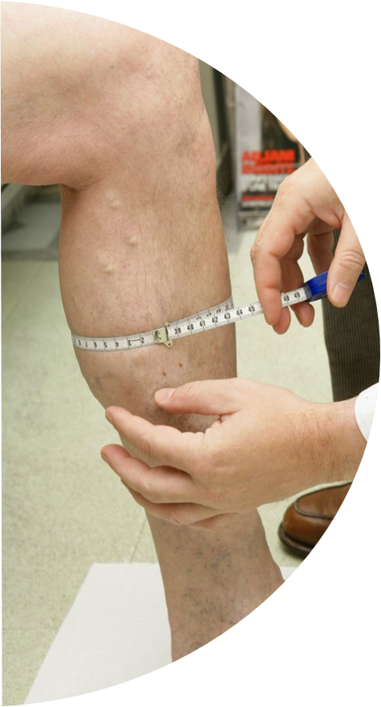
CIRCUNFERENCIA DE PANTORRILLLA : MARCADOR MUSCULAR
VER VIDEO
Alta correlación con medidas directas e indirectas de masa muscular esquelética
Captura la pérdida muscular asociada a la edad (sarcopenia 2ª) : músculos de miembros inferiores con mayor depleción que miembros superiores
Herramienta más usada para la valoración de la sarcopenia en práctica clínica
Janssen I, et al. J Appl Physiol (1985). 2000;89(1):81-88; Asai C, et al. Arch Gerontol Geriatr. 2019;83:175-178; Tresignie J, et al. Am J Hum Biol. 2013;25(5):637-642; Bruyère O, et al. Eur Ger Med. 2016;7(3):243-246.

Slide 53
PUNTOS DE CORTE CIRCUNFERENCIA : MARCADOR DE MASA MUSCULAR
Población | n | Puntos de corte Hombres Mujeres | Ponto de corte | Referencia
France +70 y ♂ | 1311 | --- | < 31 cm | Rolland, et al. 2003
Japan +40 y | 526 | < 34 cm | < 33 cm | Kawakami, et al. 2015
Brazil +60 y | 189 | ≤ 34 cm | ≤ 33 cm | Barbosa-Silva, et al. 2016
Turkey +60 y | 406 | < 33 cm | < 33 cm | Bahat, et al. 2016
Taiwan +50 y | 1839 | < 33 cm | < 32 cm | Hwang, et al. 2018
Korea +70 y | 657 | < 35 cm | < 33 cm | Kim, et al. 2018
South Africa +45 y ♂ | 247 | --- | < 30 cm | Ukegbu, et al. 2018
Japan +40 y | 1239 | < 36 cm | < 34 cm | Kawakami, et al. 2020
United States 18 – 39 y | 3104 | < 34 cm | < 33 cm | Gonzalez, et al. 2021
Turkey 18 – 39 y | 164 | < 33 cm | < 32 cm | Erdoğan, et al. 2022
OMS/MNA: < 31 cm 🚫
Rolland Y, et al. J Am Geriatr Soc. 2003;51(8):1120-1124. ; Kawakami R, et al. Geriatr Gerontol Int. 2015;15(8):969-976. ; Barbosa-Silva TG, et al. J Am Med Dir Assoc. 2016;17(12):1136-1141. ; Bahat G, et al. Clin Nutr. 2016;35(6):1557-1563. ; Hwang AC, et al. J Am Med Dir Assoc. 2018;19(2):182-184. ; Kim M, et al. J Clin Med. 2018;7(10):332. ; Ukegbu P, et al. Journal of Endocrinology, Metabolism and Diabetes of South Africa. 2018;23(3):86-90. ; Kawakami R, et al. Geriatr Gerontol Int. 2020;20(10):943-950. ; Gonzalez MC, et al. Am J Clin Nutr. 2021;113(6):1679-1687. ; Erdoğan T, et al. Eur J Geriatr Gerontol. 2022;4(2):103-107.
Notes:
Rolland Y, et al. J Am Geriatr Soc. 2003;51(8):1120-1124.
Kawakami R, et al. Geriatr Gerontol Int. 2015;15(8):969-976.
Barbosa-Silva TG, et al. J Am Med Dir Assoc. 2016;17(12):1136-1141.
Bahat G, et al. Clin Nutr. 2016;35(6):1557-1563.
Hwang AC, et al. J Am Med Dir Assoc. 2018;19(2):182-184.
Kim M, et al. J Clin Med. 2018;7(10):332.
Ukegbu P, et al. Journal of Endocrinology, Metabolism and Diabetes of South Africa. 2018;23(3):86-90.
Kawakami R, et al. Geriatr Gerontol Int. 2020;20(10):943-950.
Gonzalez MC, et al. Am J Clin Nutr. 2021;113(6):1679-1687.
Erdoğan T, et al. Eur J Geriatr Gerontol. 2022;4(2):103-107.

Slide 54


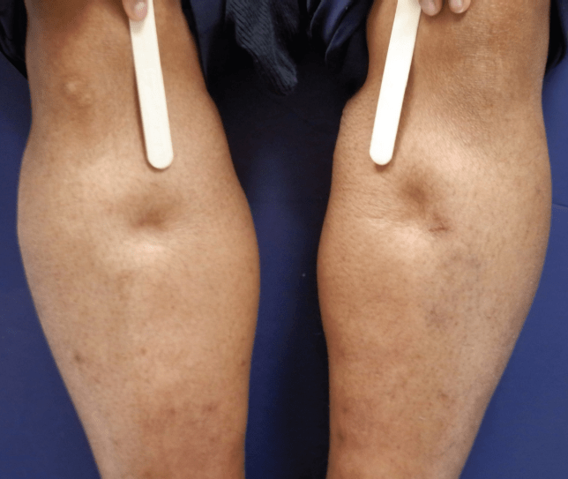
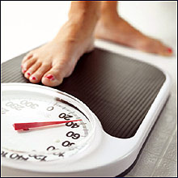
FACTORES QUE INFLUYEN LA MEDIDA
SEXO
RAZA
EDEMA
IMC
Puntos de corte específicos por población y sexo
Corrección si edema: ♂ -2.0 cm ♀ -1.6cm
Ajustes según IMC: correlación positiva entre músculo y IMC/adiposidad
Santos LP, et al. JPEN J Parenter Enteral Nutr. 2019;43(8):998-1007.
Ishida Y, et al. Geriatr Gerontol Int. 2019;19(10):993-998.
Gonzalez MC, et al. Am J Clin Nutr. 2021;113(6):1679-1687.

Slide 55
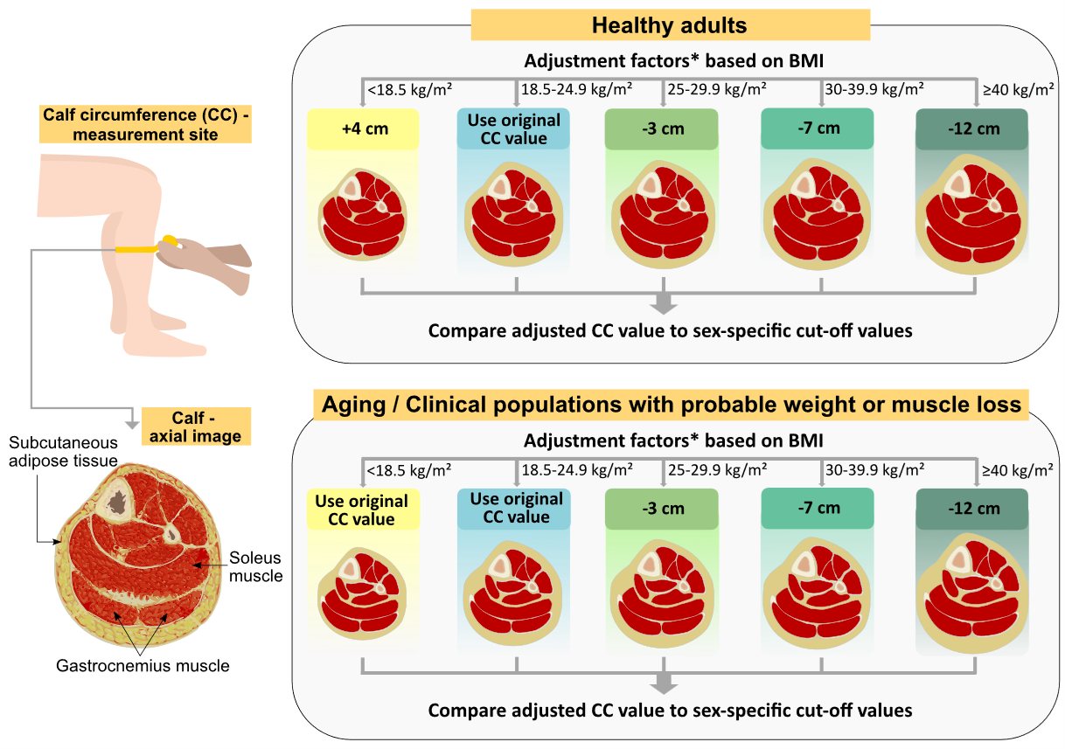
CIRCUNFERENCIA DE PANTORRILLA: AJUSTES POR IMC
Prado CM, et al. Clin Nutr. 2022;41(10):2244-2263.
Gonzalez MC, et al. Am J Clin Nutr. 2021;113(6):1679-1687.
Notes:
Calf circumference: BMI adjustments_Prado CM, et al. Clin Nutr. 2022;41(10):2244-2263._Lifted-Open Access- Permissible

Slide 56
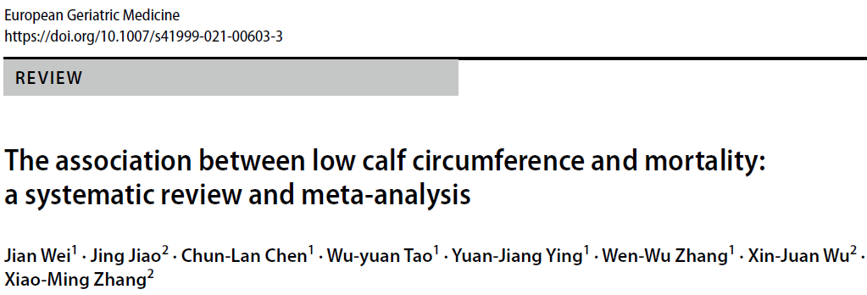
BAJA CIRCUNFERenCIA DE PANTORRILLA Y MORTALIDAD
Revisiones sistemáticas y meta-análisis: 21 estudios
Todos los ámbitos asistenciales: Hospital, comunidad y residencias
18 estudios en mayores
Definición de bajo perímetro de pantorrilla
≤ 33 cm mujeres/34 cm hombres(AWGS/Brazil): 9 estudios
< 31 cm (MNA y OMS): 9 estudios
Mayor riesgo de mortalidad si baja circunferencia de pantorrilla
HR:2.42 (1.97;2.97)
Wei J, et al. Eur Geriatr Med. 2022;13(3):597-609.
AWGS- Asian Working Group for Sarcopenia;
OMS- Organización mundial de la salud
Notes:
*Animated slide
Figure 2_Wei J, et al. Eur Geriatr Med. 2022;13(3):597-609_Lifted- permission pptx NOT GRANTED RF/CC
Quick price $1995; Dr. Gonzalez deleted and added verbiage instead

Slide 57
BIA: impedancia bioeléctrica
Medida indirecta no invasiva de la composición corporal a partir del agua corporal y su distribución en diferentes compartimentos
el tejido graso y óseo contienen poca agua, son malos conductores (alta resistencia)
el tejido muscular (rico en agua intracelular), los fluidos intra y extracelulares son muy buenos conductores (baja resistencia)
una persona con obesidad (contenido elevado de grasa) presentará mayor resistencia que una persona normopeso (menor contenido de grasa)
Resistencia (R)
Hidratación tisular
Inversamente proporcional al agua corporal
Celularidad tisular
Tamaño celular
una persona normopeso (membranas celulares de tamaño y número normal) presentará mayor reactancia que una persona con caquexia (membranas celulares de tamaño y número reducido)
Reactancia (Xc)
Directamente proporcional a la masa celular
Ángulo de fase (AF)
Masa celular total (BCM)
Los valores normales de BCM ≈35%-40% del peso.
El AF está directamente relacionado con R= depende de las membranas celulares= del estado nutricional real del individuo

Slide 58
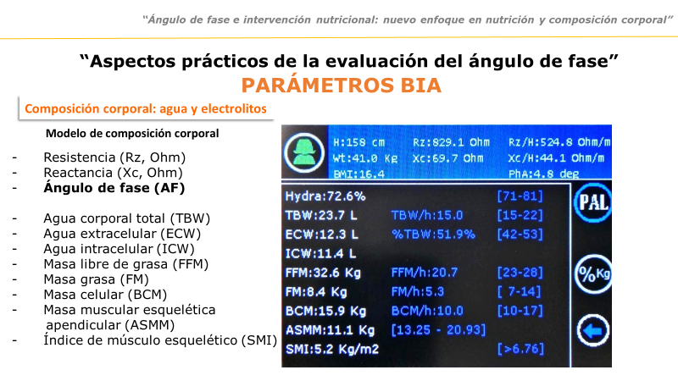
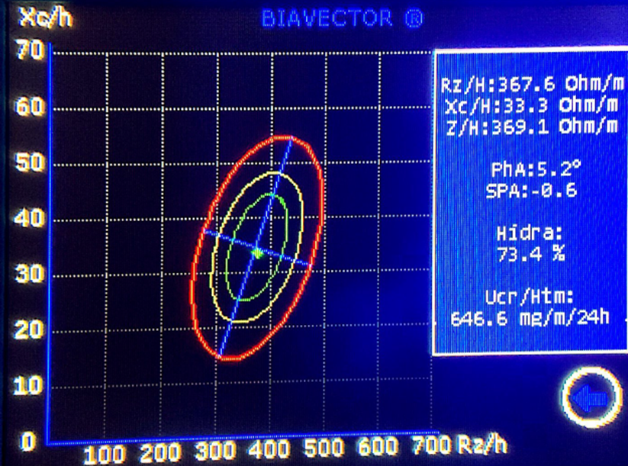
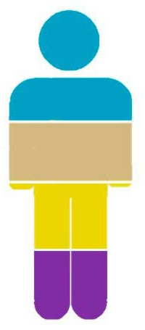
BIA: COMPARTIMENTOS DEDUCIDOS Y DEFINICIONES
PhA o ángulo de fase (AF)
AF ESTANDARIZADO
POR EDAD Y SEXO)
FFM: MASA LIBRE DE GRASA | Incluye músculo, hueso, minerales y otros tejidos no grasos. En paciente sano contiene aproximadamente 73% agua, 20% proteína y 7% minerales
FM: MASA GRASA | Consiste en todos los lípidos extraíbles del tejido adiposo y otros tejidos corporales. El tejido adiposo externo se identifica normalmente como grasa subcutánea mientras que el tejido adiposo interno se identifica como grasa visceral
SMM: MASA MUSCULAR ESQUELÉTICA | Masa Muscular es el componente del tejido músculo esquelético esencial compuesto de fibras rojas y blancas. Difiere de la masa celularmente activa ya que es un componente anatómico real. En pacientes jóvenes y sanos está entorno al 50% de la FFM
ASMM: MASA MUSCULAR ESQUELÉTICA APENDICULAR | Masa Muscular que proviene de las apéndices (Brazos y piernas).

Slide 59
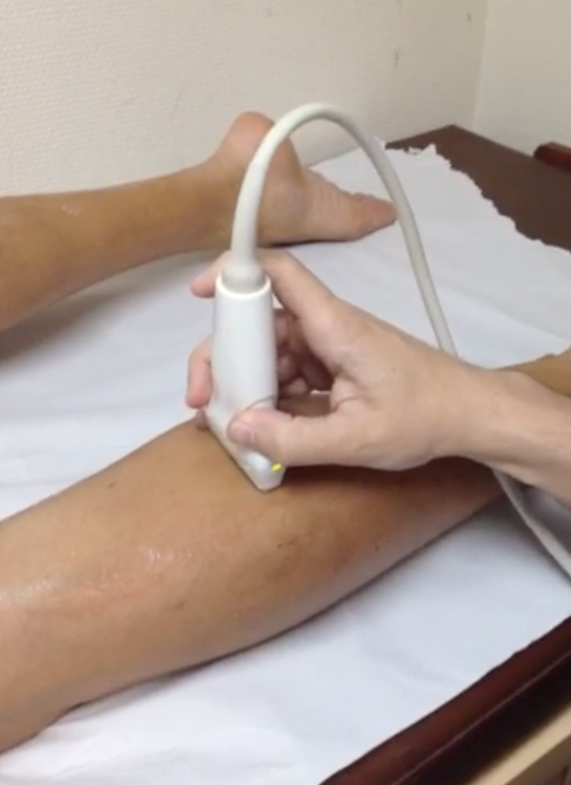




ECOGRAFIA MUSCULO-ESQUELÉTICA
Transversal
Longitudinal
Normal
Sarcopenia
1. Garcia Almeida J et al. Nutr Hosp 2021 Jun 10;38(3):592-600.

Slide 60


TC: TOMOGRAFIA COMPUTARIZADA
Utilizado en pacientes en las que se requiera TC para su seguimiento (cáncer, quirúrgicos, críticos, EII, trasplantes de órganos sólidos, ERC y patología vascular)
Analiza músculo, grasa subcutánea, visceral e intramuscular junto con mioesteatosis a partir de cortes transversales en el área abdominal¹
Se mide a partir de la vértebra L3 en formato DICOM en unidades hounsfield (HU)
La precisión de la técnica varía en función del contraste administrado o del software
Rangos más utilizados para realizar al segmentación por tejidos¹
-29 a +150 UH para el músculo: mejor correlación con la MME total en L3
-190 a -30 UH para el tejido adiposo (Tad)
-150 a -50 para el tejido adiposo visceral
Valoración Morfofuncional de la desnutrición relacionada con la enfermedad. Editorial Panamericana ISBN 978-84-1106-095-0. capítulo 14
Mourtzakis M et al. Appl Physiol Nutr Metab 2008 Oct;33(5):997-1006. doi: 10.1139/H08-075.
Shen W et al. J Appl Physiol 2004 Dec;97(6):2333-8. doi: 10.1152/japplphysiol.00744.2004.

Slide 61

DXA: Interpretación DE Resultados
Para EWGSOP2¹, se aplica la masa de músculo esquelético apendicular ajustada con la altura al cuadrado; los puntos de corte para identificar masa muscular reducida se establecieron en:
Índice de masa magra apendicular (ALMI, kg/m2 ) reducida si
< 5,5 kg /m² para mujeres y
< 7 kg /m² para hombres
Imagen extraída de Mineto MA et al. J Clin Med 2022 Jan 25;11(3):603. doi: 10.3390/jcm11030603.
Cruz-Jentoft, et al. Writing Group for the European Working Group on Sarcopenia in Older People 2 (EWGSOP2), and the Extended Group for EWGSOP2. Sarcopenia: Revised European consensus on definition and diagnosis. Age Ageing 2019, 48, 16–31.

Slide 62
VALORACIÓN DE LA FUNCIÓN: TEST FUNCIONALES Y FUERZA DE PRENSIÓN

Slide 63



VALORACIÓN DE LA FUERZA MUSCULAR
PUNTOS DE CORTE EWGSOP2⁵
<27 Kg varón < 16 Kg mujer
Estudio Pizarra^{6:} percentiles ≤P10 indicativos de fuerza reducida
FUERZA DE PRENSIÓN:
Medido por dinamómetro
Técnica accesible y sencilla de aplicar¹
Buena correlación de fuerza muscular con enfermedades agudas y crónicas²
↓fuerza de prensión asociado a mayor estancia hospitalaria, morbi-mortalidad y calidad de vida^{3,4}
Garcia Almeida JM et al. Nutr Hosp 2021;38(3):592-600
2. Norman K, et al. Clin Nutr. 2011; 30: 135-142.
3. Guerra RS et al. J Parenter Enteral Nutr. 2015; 39(3): 322-330.
4. Bohannon RW. Curr Opin Clin Nutr Metab Care. 2015; 18(5):465-70.
5. Cruz-Jentoft AF et al. Age Ageing. 2019 Jan 1;48(1):16-31
6. Sanchez Torralvo FJ et al. Nutr Hosp 2018;35:98-103
Notes:
LIMITACIONES: en pacientes con problemas en las extremidades superiores y/o afectados de artritis reumatoide, artrosis o síndrome de túnel carpiano, la medida de fuerza de presión con dinamómetro Jamar® no es una medida precisa; se recomienda el uso de un dinamómetro neumático

Slide 64

RECOMENDACIONES PARA LA EVALUACIÓN DE LA DINAMOMETRÍA¹
paciente sentado con la espalda apoyada en el respaldo de la silla y los pies apoyados en el suelo; con el codo flexionado en 90 coger el dinamómetro.
poner en un lado del dinamómetro el dedo pulgar y los otros 4 dedos en el otro lado.
al colocar el dinamómetro en la mano del paciente, sujetaremos la base del mismo con la palma de nuestra mano para sostener el peso del equipo.
comprobar que la aguja roja del dinamómetro esté en 0.
Realice la medida con ambas manos, utilizando un estímulo para favorecer que el paciente apriete el dinamómetro con la mayor fuerza: registrar el valor promedio de las medidas obtenidas con la mano dominante del paciente.
1. Schaap LA, et al. European Geriatric Medicine. 2016; 7: 247-255.

Slide 65


test sppb (Short physical performance battery)
Valores bajos de SPPB predicen peor calidad de vida, pérdida de mobilidad, discapacidad y mortalidad³
Gráfica adaptada² de De Fátima Ribeiro,2021
Lee SY et al. BMC Geriatrics 2021:213. 2. De Fátima Ribeiro Da Silva et al. Int. J. Environ. Res. Public Health 2021;18: 10612.
SPPB: Short physical performance battery

Slide 66

1. TEST DE EQUILIBRIO
Consistirá en pedir a la persona que recorra 4 metros de distancia a su ritmo de marcha habitual.
La velocidad de la marcha es un predictor independiente de mortalidad y dependencia para realizar AVD¹.
J. Guralnik, Assessing Physical Performance in the Older Patient, National Institute on Aging, 2012

Slide 67



2. TEST DE VELOCIDAD DE LA MARCHA
Consistirá en pedir a la persona que recorra 4 metros de distancia a su ritmo de marcha habitual¹: 2 intentos contabilizando el mejor.
La velocidad de la marcha es un predictor independiente de mortalidad y dependencia para realizar AVD².
Punto de corte EWGSOP2³
>0,8 m/s
1. J. Guralnik, Assessing Physical Performance in the Older Patient,National Institute on Aging, 2012. 2, Pérez Souza MA et al. J Caquexia Sarcopenia Muscle 2019 Oct ;10(5):1009-1015. 3. Cruz-Jentoft AJ, et al. Age Ageing. 2019;48(1):16-31.
AVD: actividades de la vida diaria;

Slide 68

3. TEST DE LEVANTARSE DE LA SILLA
Con esta prueba podemos conocer la capacidad del adulto mayor para levantarse, cuantificando la fuerza en el tren inferior.
Tomaremos el tiempo cuando el paciente se siente.
Punto de corte ¹
>15 segundos para 5 levantadas-> indicativo de fuerza muscular
reducida
J. Guralnik, Assessing Physical Performance in the Older Patient,National Institute on Aging, 2012. 2. Cruz Jentoft AJ et al. Age Ageing 2019;48(1):16 31.

Slide 69

CLASIFICACIÓN VALORACION FUNCIONAL SEGÚN SPPB

Slide 70
CODIFICACIÓN DE LA DESNUTRICIÓN Y LA SARCOPENIA

Slide 71

Visibilización de la desnutrición en el ámbito asistencial
Una vez implantado el sistema de detección de la desnutrición, se recomienda realizar una evaluación continua de la efectividad y el coste-efectividad del mismo.
Los métodos de cribado deben ser utilizados de rutina para poder efectuar una buena codificación y resaltar el peso de la desnutrición y del soporte nutricional en los GRDs.
Existe una infracodificación de los diagnósticos
de desnutrición y su tratamiento
1. Estimación de pesos y costes de los procesos hospitalarios en el Sistema Nacional de Salud: metodología y principales resultados Proyecto 2019. Ministerio de Sanidad 2021

Slide 72

¿Qué es la codificación? CIE-9-MC
Una correcta codificación de la desnutrición hospitalaria (como diagnóstico principal o secundario), así como de los procedimientos terapéuticos empleados contribuye a conocer la realidad asistencial y el consumo de recursos de cada centro^{1,2}
Los diagnósticos y procedimientos son codificados según el sistema internacional de codificación basado en la Clasificación Internacional de Enfermedades 9º revisión Modificación Clínica (CIE-9-MC), que incluye:
Diagnóstico principal que ha motivado el ingreso
Diagnósticos secundarios (que coexisten con le previo en el ingreso y/o aparecen durante la estancia o influyen en la duración o tratamiento)
Procedimientos quirúrgicos, obstétricos, diagnósticos y terapéuticos que suponen recursos materiales y humanos especializados
SENPE en colaboración con SEDOM han adaptado estos códigos a la desnutrición hospitalaria en el adulto³
Se establece que cuando un paciente atraviese distintos grados de desnutrición durante un mismo episodio, se codifique el más grave de ellos
Tabla- Códigos CIE-9-MC definidos en el consenso SENPE-SEDOM³
1. Álvarez J et al. Actividad Dietética 2010;14:77-83. 2. Philips W. Nutr Clin Pract 2015;30:604-8. 3. Álvarez J, Del Rio J, Planas M, et al. Nutr Hosp 2008;23:536-40

Slide 73
LA IMPORTANCIA DE LA CODIFICACIÓN
Evaluación 10.451 altas
re-codificando una muestra de 134 pacientes con la información de la Unidad de Nutrición (H. Príncipe de Asturias)¹
Estudio de cohortes transversales sobre el impacto de la implantación de un protocolo de codificación en Complejo H. León) ²
Eficiencia, coste-efectividad y justificación de necesidad de inversión en terapia nutricional en un hospital de nivel III; papel conjunto del médico especialista en endocrinología y nutrición y la unidad de codificación³
IC del hospital aumentó 0,035
El procedimiento de “interconsulta” limita la valoración y el tratamiento al 4% de pacientes hospitalizados
No se especifica método de valoración DRE
Peso medio del hospital aumentó 1,7196 a 1,7606 (+4,1%) tras re-codificar en la cohorte de 2008 y de 1,8166 a 1,8340 (+1,7%) en 2013
De 162 pacientes desnutridos solo 10 (6,2%) habían sido codificados como desnutridos
Tras evaluación y recodificación, 100 pacientes cambiaron su GRD a categoría superior aumentando IC 0,64 puntos
Los costes justificados no reembolsados de esta ineficiencia ≈343.291€
1. Álvarez J et al. Nutr Hosp 20o5;20 S1:25-6. 2. Ballesteros Pomar MD et al. Nutr Hosp 2016;33:86-90. 3. Morán López JM et al. Nutr Hosp. 2015;31(4):1868-1873

Slide 74
Codificación de la Desnutrición según la gravedad y etiología
Diagnóstico | Código | Definición
Riesgo nutricional (cribado positivo o solo un criterio GLIM que no permite diagnóstico) | E46 | Cribado de riesgo nutricional empleando cualquier herramienta validada (MUST, MNA-SF, NRS 2002, MST, SNAQ, otros) Presencia solo un criterio GLIM fenotípico que no permite diagnóstico
DRE moderada | E44.0 | Diagnóstico de DRE moderada según criterios GLIM* (al menos un criterio etiológico y un criterio fenotípico)
DRE grave | E43 | Diagnóstico de DRE grave según criterios GLIM* (al menos un criterio etiológico y un criterio fenotípico)

Slide 75
Codificación de Otros Diagnósticos Nutricionales
Diagnóstico | Código
Malabsorción intestinal (según etiología) | K90.0-K90.9 (codificar según la causa de la malabsorción)
Malabsorción intestinal después de cirugía gastrointestinal | K91.2
Sarcopenia | M62.84
Sobrepeso y Obesidad (diversos tipos y etiología) Con todos los códigos de la categoría E66 tenemos la instrucción: Utilice código adicional para identificar índice de masa corporal (IMC), si se conoce (códigos Z68.-) | E66.01-E66.9
Disfagia, no especificada | R13.10
Disfagia neurógena | R13.19
Estado de portador de dispositivos de alimentación: Portador de SNG Estado de gastrostomía Estado de ileostomía Estado de otras estomas artificiales del tracto gastrointestinal | Z97.8 Z93.1 Z93.2 Z93.4
Estados postprocedimiento que pueden comprometer el aporte nutricional: Estado de derivación intestinal y anastomosis Estado de cirugía bariátrica | Z98.0 Z98.84

Slide 76
Codificación de procedimientos de Tratamiento Médico Nutricional
Procedimiento | Código
Nutrición parenteral por vía central | 3E0436Z
Nutrición parenteral por vía periférica | 3E0336Z
Suplementos orales / nutrición enteral oral / Nutrición por SNG | 3E0G76Z
Nutrición enteral por SNY | 3E0H76Z
Nutrición enteral por SNG / gastrostomía | 3E0G36Z
Nutrición enteral por SNY/yeyunostomía | 3E0H36Z
Inserción de Catéter central (VCS) | 02HV33Z
Inserción de Sonda nasogástrica | 0DH67UZ
Inserción de Gastrostomía Endoscópica Percutánea (PEG) (+ añadir método de guiado: p.e. ENDOSCOPIA) | 0DH63UZ + 0DJ68ZZ
Inserción de Yeyunostomía Endoscópica Percutánea (añadir método de guiado como en el caso de PEG) | 0DHA3UZ
Inserción de Gastrostomía Quirúrgica | 0DH60UZ
Inserción de Yeyunostomía Quirúrgica | 0DHA0UZ

Slide 77


Slide 78
Intervención nutricional y física para la recuperación del paciente desnutrido

Slide 79



Nutritional support improves clinical Outcomes in patients at nutritional risk
Multicenter study: 2088 patients at nutritional risk (NRS ≥3): EFFORT study
Randomization by study site and malnutrition severity
Individualized nutritional support (48h) to reach energy and protein goals
Standard hospital food
Adverse clinical outcomes
All-cause mortality
ICU admission
Hospital readmission
Major complications
Decline functional status at day 30
Schuetz P, et al. Lancet. 2019;339(10188):2312-2321 | Bargetzi A, et al. Clin Nutr. 2021;40(5):2762-2771
Schuetz P. Clin Nutr. doi: 10.1016/j.clnu.2023.03.013. Online ahead of print
Notes:
*Animated slide

Slide 80

La Nutrición Enteral Domiciliaria (NED) es un tratamiento médico incluido en la cartera de servicios comunes del Sistema Nacional de Salud (SNS) y tiene una legislación específica para su financiación¹.
1. Cuerda Compés C. Nutr Hosp. 2009;24(2):111-112

Slide 81
Para que los tratamientos con productos dietéticos sean financiados por el SNS se precisa el cumplimiento de los requisitos siguientes:
Las necesidades nutricionales del paciente no pueden ser cubiertas con alimentos de consumo ordinario.
La administración de estos productos permite lograr una mejora en la calidad de vida del paciente o una posible recuperación de un proceso que amenace su vida.
La indicación se debe basar en criterios sanitarios y no sociales.
Los beneficios del tratamiento han de superar los riesgos.
El tratamiento se ha de valorar periódicamente con el fin de asegurar su seguridad y eficacia.
https://www.sanidad.gob.es/profesionales/prestacionesSanitarias/publicaciones/GuiaDieteticos.htm

Slide 82

INFORME NED: JUSTIFICACIÓN NUTRICIÓN ENTERAL DOMICILIARIA
Cuadro 1. Patologías subsidiarias de recibir nutrición enteral domiciliaria financiada por el sistema nacional de salud
Real Decreto 1030/2006, de 15 de septiembre, por el que se establece la cartera de servicios comunes del Sistema Nacional de Salud y el procedimiento para su actualización

Slide 83

La mejoría en la funcionalidad de las actividades de la vida diaria, la calidad de vida y la fuerza muscular avalan el uso de suplementos nutricionales por encima del coste de su financiación¹.
Han demostrado reducir la mortalidad, la duración de la estancia hospitalaria, la tasa de reingresos y los costes del proceso en pacientes con DRE¹.
DRE: desnutrición relacionada con la enfermedad
1. Ballesteros-Pomar, G. Blay Cortés, F. Botella Romero et al., Endocrinología, Diabetes y Nutrición, https://doi.org/10.1016/j.endinu.2021.09.015.

Slide 84

TIPOS DE DIETAS INFORME NED- ELECCIÓN
TIPO DE PROTEÍNA
Poliméricas (proteína entera)
Oligoméricas o peptídicas (proteínas hidrolizada = disminución capacidad digestiva y/o absortiva)
Monomérica (elemental, a base de aminoácidos esenciales)
APORTE CALÓRICO
Normocalórica 0,9-1,10 Kcal/ml
Hipercalórica > 1,1 Kcal/ml
Hipocalórica < 0,9 Kcal/ml
APORTE PROTEICO
Normoproteica ≤ 18 % VCT
Hiperproteicas >18 % VCT
FIBRA
Con Fibra (de tipo soluble, insoluble o mezcla), si contenido ≥1,4 g/100 ml
Sin fibra (contenido <1,4 g/100 ml)
ESPECIALES (adaptadas a condición/tipo de patología de base)
Músculo específicas: incorporan Leu o CaHMB para recuperación funcional o muscular de pérdida de músculo y función (pacientes con sarcopenia)
Preespesadas: textura espesada (IDDSI) para pacientes con disfagia y/o problemas deglución
Diabéticas (bajo IG, carbohidratos de lenta absorción)
Renales prediálisis: extra caloría + reducido aporte proteico y de electrolitos (P, Mg, K)
Renales diálisis: extra caloría y proteína con reducido aporte de electrolitos (P, Mg, K)
Inmunonutrición: para estrés metabólico/perioperatorio (con Glu, Arg, nucleótidos, AG w3/6)
Hepáticas: incluyen animoácidos ramificados
Guía de nutrición enteral domiciliaria en el Sistema Nacional de Salud 2008.

Slide 85

RECUPERACIÓN A TRAVÉS DEL EJERCICIO

Slide 86

Beneficios del ejercicio en el paciente desnutrido
Ejemplo paciente oncológico
El ejercicio mejora la sensibilidad la insulina, hiperlipidemia, la función mitocondrial, inflamación, masa muscular y función¹
Se debe mantener o aumentar el nivel de actividad física para mantener la masa muscular, la función física y los patrones metabólicos²
Figura extraída de¹- el ejercicio puede ser una estrategia para revertir los trastornos metabólicos en el cáncer
1. Raun S.H. et al. Int. J. Mol. Sci. 2021;22,:3469-3492. 2. Arends J. Clin Nutr. 2017;36(1):11-48.

Slide 87
El ejercicio durante y tras el tratamiento se ha asociado con reducción 30-60% de recaídas y mortalidad¹
-> Recomendada una combinación de ejercicios aeróbicos y de resistencia²
BENEFICIOS ESPERADOS PARA EL PACIENTE POR TIPO DE EJERCICIO³
AERÓBICOS | RESISTENCIA | COMBINACIÓN (aeróbicos+ resistencia)
Reducción de ansiedad Menor depresión Reducción de fatiga Mejor calidad de vida Mejor función física percibida | Reducción de fatiga Mejor calidad de vida No riesgo de exacerbación de linfedema Mejor función física percibida | Reducción de ansiedad Menor depresión Reducción de fatiga Mejor calidad de vida Mejor función física percibida
Min. 30 min
X 3 veces/semana
8-12 semanas³
Tabla extraída y traducida de³: Beneficios esperados para el paciente oncológico por tipo de ejercicio
1. Schwartz A. et al. Oncology (Williston Park). 2017;31(10):711–717. 2. Arends J. Clin Nutr. 2017;36(1):11-48. 3. Campbell K.L et al. Med Sci Sports Exerc. 2019;51(11):2375-2390.

Slide 88




A pesar del beneficio, el 80% de los profesionales declaran “no saber cuándo y cómo implementarlo”¹
2
1. Schwartz A. et al. Oncology (Williston Park). 2017;31(10):711–717. 2. Manual de Abordaje multidisciplinar de la terapia nutricional e intervención con prescripción de ejercicio físico (Abbott NET 2022). ISBN: 978-84-125711-5-8

Slide 89






HERRAMIENTAS PARA LA RECOMENDACIÓN DE EJERCICIO
Herramientas para prescripción de ejercicio con el que prevenir fragilidad y caídas.
Herramienta desarrollada por Abbott para realizar evaluaciones funcionales y nutricionales. Incluye una propuesta final de ejercicio físico adaptada a perfiles de pacientes.
Acceso: https://vivifrail.com/es/inicio/
Acceso: https://www.seen.es/ModulGEX/workspace/publico/modulos/web/docs/apartados/2814/071221_032103_4685530592.pdf
Acceso: https://abbottnet.es/
Herramienta diseñada por Nestlé para realizar valoración nutricional y capacidad funcional para desarrollar plan nutricional y de ejercicio.
Aplicación desarrollada por Nutricia para favorecer la recuperación funcional y nutricional de los pacientes mayores combinando recomendaciones nutricionales con actividad física individualizada
Acceso: https://www.nutricionyejercicio.es/
Acceso: http://nutricia.es/nutriactiva/
Información extraída de Portal SEEN otras Herramientas útiles en nutrición (ver: https://www.seen.es/portal/herramientas/nutricion-clinica-y-dietetica?idTipoApartado=z6z%2FQkZvJrWSLFKJRW8LYw%3D%3D&idCategoria=FqJirakYROZWYLbvhAsjZg%3D%3D. Consultado julio 2023

Slide 90
Advance Expert Program
Fechas del proyecto y materiales apoyo

Slide 91
Calendario proyecto
30 Octubre 23´ PRESENTACIÓN Y FORMACIÓN CENTROS ADHERIDOS
15 Noviembre 23´ FECHA LIMITE ADHESION CENTROS Y EQUIPOS
15 Diciembre 23´ 100% PARTICIPANTES FORMADOS*
100% ENCUESTAS BASALES COMPLETADAS
100% PARTICIPANTES ENTRENADOS EN eCRD
100% MATERIALES ENVIADOS
15 enero 2024 CRIBADOS + SEGUIMIENTOS
Septiembre 2024 FECHA LÍMITE PARA RECOPILACIÓN CRD
* En el caso de no haber podido asistir a reunión del 30 Oct; se utilizará la sesión grabada

Slide 92





MATERIALES APOYO AL PROYECTO
MATERIALES PARA CADA PROFESIONAL SANITARIO PARTICIPANTE
CARPETA ESTUDIO CON:
Protocolo del proyecto
CRD en papel
Consentimiento informados en papel
DINAMÓMETRO DIGITAL
CINTA MÉTRICA MEDICIÓN PERÍMETRO DE PANTORRILLA
KIT CONCIENCIACIÓN PACIENTE (1 por paciente):
Libro consejos y test para auto-cribado riesgo nutricional y sarcopenia (MST+MUST)
Cuaderno recomendaciones ejercicio de fuerza, resistencia
Mancuerna peso ajustable
2 Cintas Theraband con diferentes grados de resistencia
Cinta métrica señalizada indicativa perímetro pantorrilla reducido

Slide 93






Logística Operativa
Disponible de versión papel de los diferentes elementos del estudio
Consentimiento Informado
Hoja Información al paciente
Protocolo
Cuaderno registro de casos

Slide 94

CRD electrónico
CRD Electrónico para entrada de la información
La información se registrará en el CRD electrónico del proyecto
Para ser dados de alta se precisa el nombre y correo electrónico de los miembros del equipo en el hospital
Nombre y apellidos
Mail
Especialidad
Los médicos participantes recibirán la invitación para acceder al estudio al mail facilitado

Slide 95


Slide 96


Slide 97


Slide 98


Slide 99


Slide 100


Slide 101


Slide 102
Advance Expert Program

